Slide 1
CLOUDZ LABS
CI/CD On Cloud Native Application
2018.08
Copyrightⓒ2018 by SK CLOUDZ LABS All rights reserved.

Slide 2
Table of Contents
01
New Challenge
02
Architecture
03
Hands-on Exercise

Slide 3
01
New Challenge

Slide 4
1. New Challenge
CLOUDZ LABS
Business 환경 변화와 기존 배포 방식의 문화와 기술적인 한계
Business Agility 달성을 위해 Application의 빠르고 지속적인 배포에 대한 요구 증가
Legacy 환경에서 기술과 문화적인 한계로 수용 불가
문화적인 한계
개발과 운영 조직이 분리
배포로 인해 장애 발생 시 운영 조직의 책임 편중
배포 한번을 위해 배포 계획 수립 및 검증 작업으로 최소 몇 일 소요됨
배포 주기 길어짐
해결 방안
Blue/Green 배포 방식과 같이 무중단 배포 및 Roll Back을 지원하는 배포 방식 활용
배포로 인해 장애 발생 시 실행 중인 Application에 영향도 없고 배포 완료 후에도 쉽게 Roll Back 가능
기술적인 한계
신규 배포용으로 새로운 서버, 네트워크, 스토리지 필요
추가적인 리소스에 대한 부담과 준비하기 위한 시간이 오래걸려 비현실적임

Slide 5
1. New Challenge
CLOUDZ LABS
Cloud Native 환경에서 배포 방식의 변화
기술적인 변화
Cloud 환경에서는 신규 배포를 위한 리소스를 일시적으로 사용하고 반납가능함
추가적인 리소스에 대한 부담과 준비하기 위한 시간이 줄어들어 효율적임
문화적인 변화
무중단 배포 및 Roll Back을 지원하는 배포가 가능해져 운영 조직의 부담 감소
일단위 또는 시간단위로 지속적인 배포로 주기 짧아짐
PaaS 도입에 따른 개발과 운영에 대한 영역의 구분이 모호해져 개발과 운영조직의 경계가 없어지는 추세

Slide 6
02
Architecture

Slide 7







2. CI/CD Architecture
CLOUDZ LABS
Pileline Overview
개발
빌드 & 배포
테스트
승인 or 롤백
Develope
Maven Build
API Test
Accept
Unit Test
Unit Test
OR
Performance Test
OR
Pull Request
Docker Build
OR
Merge
Deploy
A/B Test
Roll Back

Slide 8
2. CI/CD Architecture
CLOUDZ LABS
배포전략 #1 - Blue/Green 배포
신규 버전(Green)을 기존 버전(Blue) 서버와 같은 대수 만큼 배포한 후 트래픽을 일시적으로 바꾸는 배포 방식
서버 자원이 기존의 2배이상 필요한 점이 단점
Load Balancer
Load Balancer
Blue
Green
Blue
Green

Slide 9
2. CI/CD Architecture
CLOUDZ LABS
배포전략 #2 - Rolling Update
신규 버전(Green)의 서버를 점차적으로 만들고 기존 버전(Blue)의 서버를 줄이면서 배포하는 방식
Blue/Green 배포와 다르게 필요한 총 서버의 대수에 변화가 없어 자원을 효율적으로 사용 가능
배포를 시작하면 중단하기 힘들기 때문에 애플리케이션에 대해 사전 검증을 완료해야 함
Kubernetes에 배포 history가 있어 Rollback 가능함
Load Balancer
Load Balancer
Load Balancer
Blue
Green
Blue
Green
...
Blue
Green
Validate

Slide 10
2. CI/CD Architecture
CLOUDZ LABS
배포전략 #3 - Canary 배포
신규 버전을 일부 서버에만 배포하고 테스트 결과에 문제가 없으면 전체에 적용하는 배포 방식
신규 서비스에 대한 사용자 반응을 살펴보기 위한 A/B 테스트에도 활용
Load Balancer
Load Balancer
Load Balancer
Blue
Green
...
Blue
Green
Blue
Green
Canary 분석

Slide 11
03
Hands-on Exercise
사전 준비

Slide 12
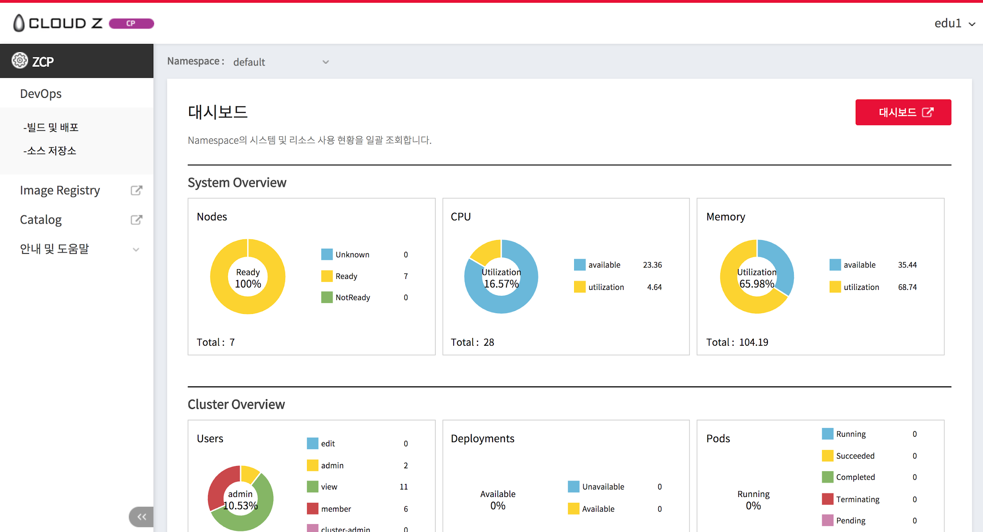
3. Hands-on Exercise
CLOUDZ LABS
사전 준비 - Jenkins 접속
Left menu > DevOps > 빌드 및 배포 선택

Slide 13
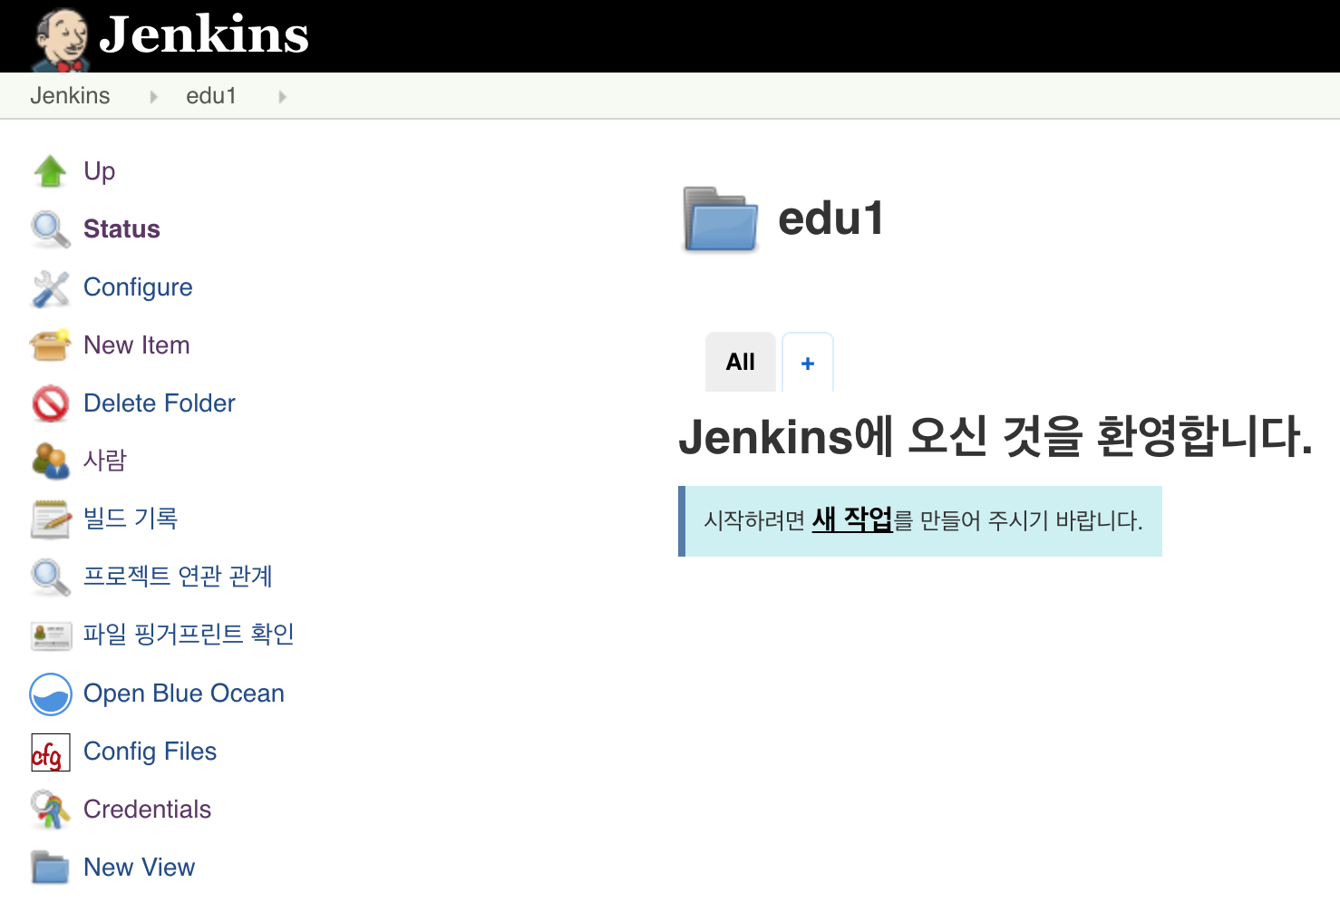
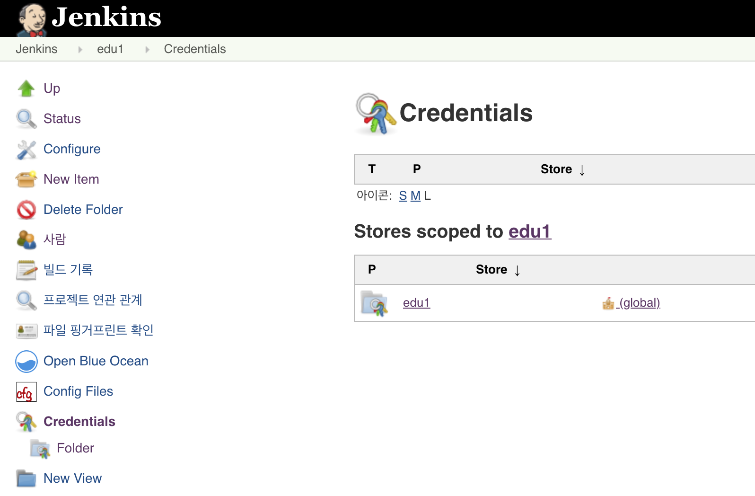
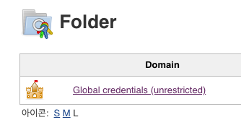
3. Hands-on Exercise
CLOUDZ LABS
사전 준비 - Credential 생성
Left menu > Crendentials 선택
Crendentials > Stores scoped to edu1 > edu1 선택 > Global credentials 선택

Slide 14
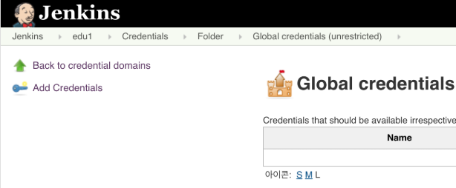
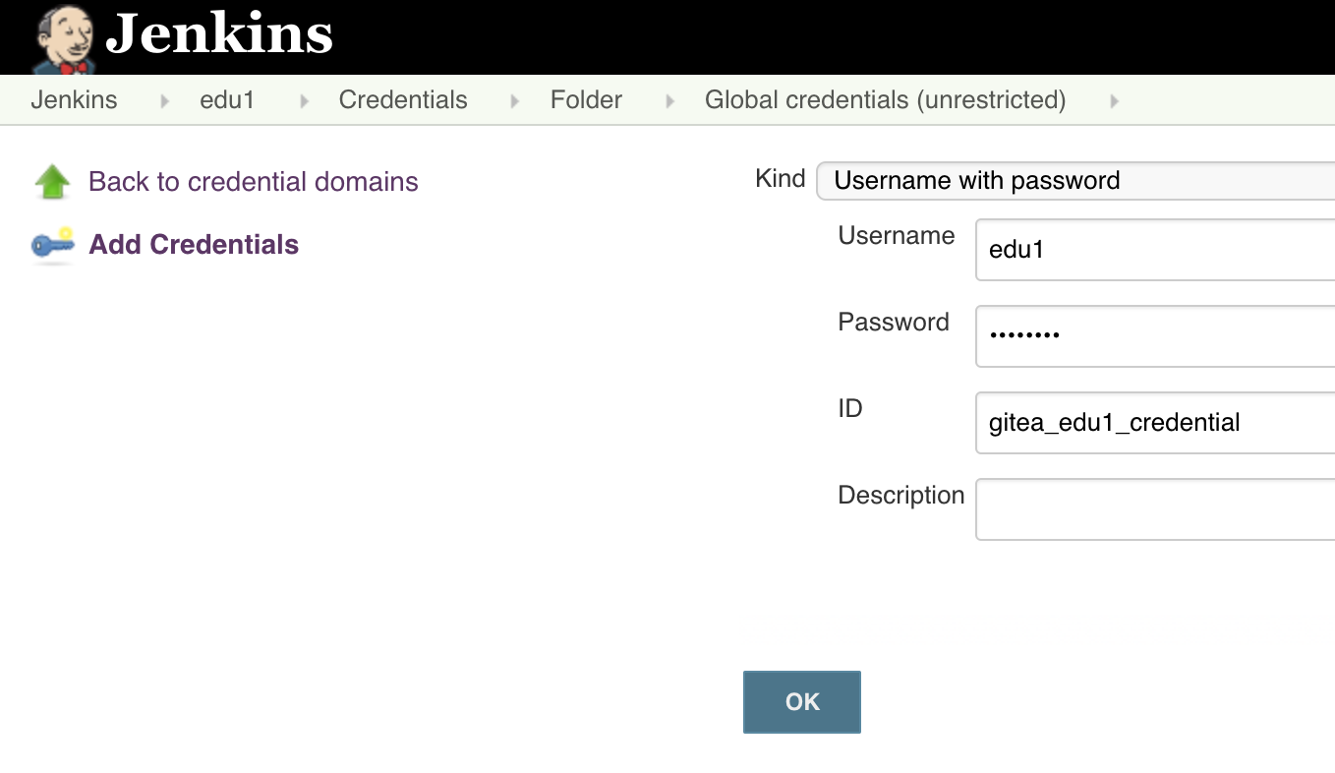
3. Hands-on Exercise
CLOUDZ LABS
사전 준비 - Credential 생성
Left menu > Add Credentials 선택
Git repository Username, Password, ID 입력
Docker registry credential도 동일하게 생성

Slide 15
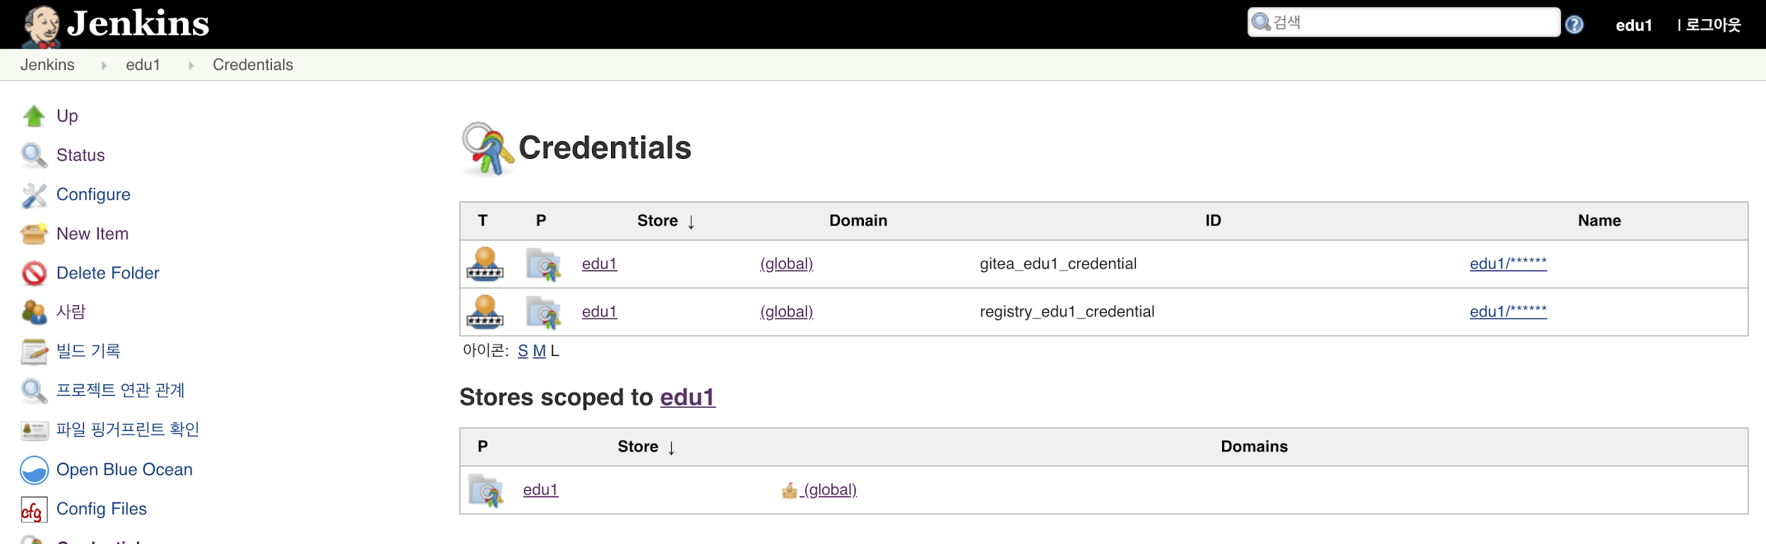
3. Hands-on Exercise
CLOUDZ LABS
사전 준비 - Credential 생성
생성한 Git, Docker registry credentials ID를 Pipeline에서 사용

Slide 16
03
Hands-on Exercise
기본 배포

Slide 17
3. Hands-on Exercise
CLOUDZ LABS
기본 배포 - 소스 저장소 접속
Left menu > DevOps > 소스 저장소

Slide 18
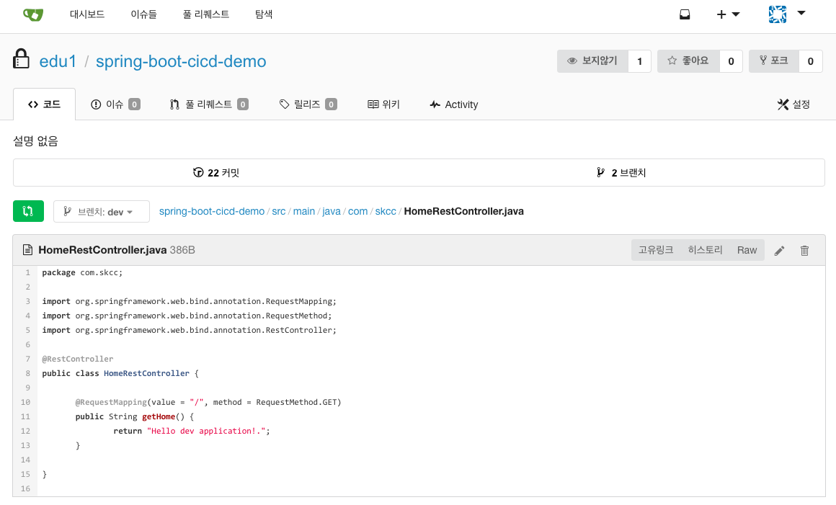
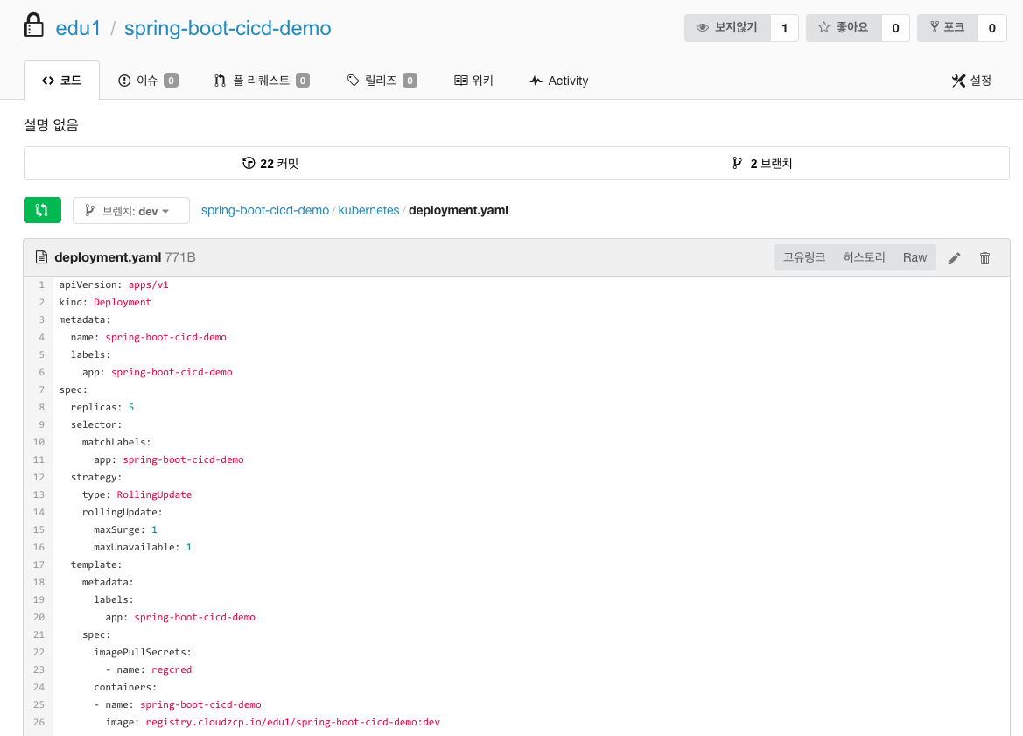
3. Hands-on Exercise
CLOUDZ LABS
기본 배포 - 소스 저장소 접속
dev branch 접속
“dev” branch에서 “deployment.yaml”의 image tag가 “dev” 임
“dev” branch에서 “HomeRestController.java”의 return 메세지에 “dev” 포함

Slide 19
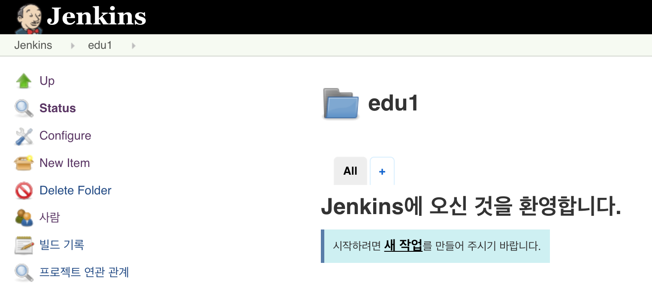
3. Hands-on Exercise
CLOUDZ LABS
기본 배포 - Pipeline 생성
Left menu > New Item 선택

Slide 20
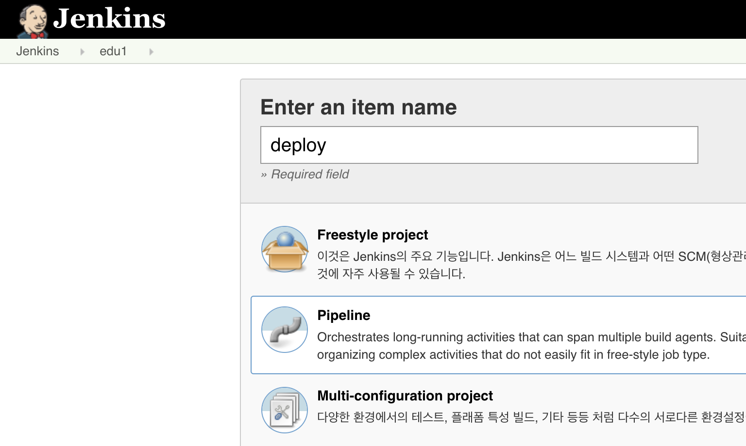
3. Hands-on Exercise
CLOUDZ LABS
기본 배포 - Pipeline 생성
Input box에 pileline 이름 입력 > Pipeline 선택 > OK 버튼 선택

Slide 21
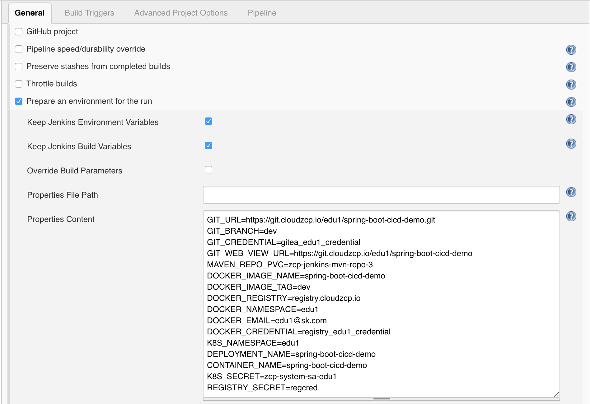
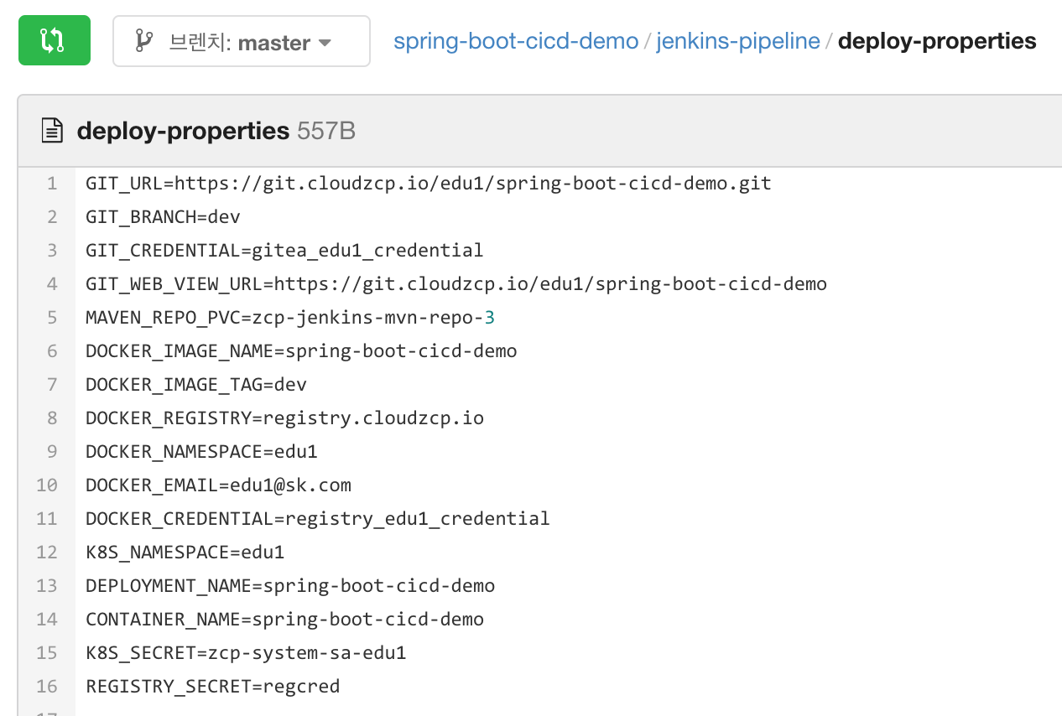
3. Hands-on Exercise
CLOUDZ LABS
기본 배포 - Pipeline script 변수 작성
General > Prepare an environment for the run 선택 > Properties Content에 작성
입력할 내용 : https://git.cloudzcp.io/edu1/spring-boot-cicd-demo/src/branch/master/jenkins-pipeline/deploy-properties

Slide 22
3. Hands-on Exercise
CLOUDZ LABS
기본 배포 - Pipeline script 변수 설명
항목 | 값 | 설명
GIT_URL | https://git.cloudzcp.io/edu1/spring-boot-cicd-demo.git | Git repository 주소
GIT_BRANCH | dev | Git repository branch 이름.
GIT_CREDENTIAL | gitea_edu1_credential | Git repository 접속 정보
GIT_WEB_VIEW_URL | https://git.cloudzcp.io/edu1/spring-boot-cicd-demo | Git repository 웹 브라우저 표시 URL
MAVEN_REPO_PVC | zcp-jenkins-mvn-repo-3 | Maven repository 용도 Persistent Storage
DOCKER_IMAGE_NAME | spring-boot-cicd-demo | Docker image 이름
DOCKER_IMAGE_TAG | dev | Docker image 태그.
DOCKER_REGISTRY | registry.cloudzcp.io | Docker registry 주소
DOCKER_NAMESPACE | edu1 | Docker registry repository 이름
DOCKER_EMAIL | edu1@sk.com | Docker registry 계정 이메일
DOCKER_CREDENTIAL | registry_edu1_credential | Docker registry 계정 정보
K8S_NAMESPACE | edu1 | 애플리케이션을 배포할 Kubernetes namespace 이름
DEPLOYMENT_NAME | spring-boot-cicd-demo | 기존에 배포되어 있는 Deployment 이름.
K8S_SECRET | zcp-system-sa-edu1 | Kubernetes 환경에 배포시 사용할 Service Account 이름
REGISTRY_SECRET | regcred | Docker registry에서 image를 pull 할 때 사용하는 secret

Slide 23
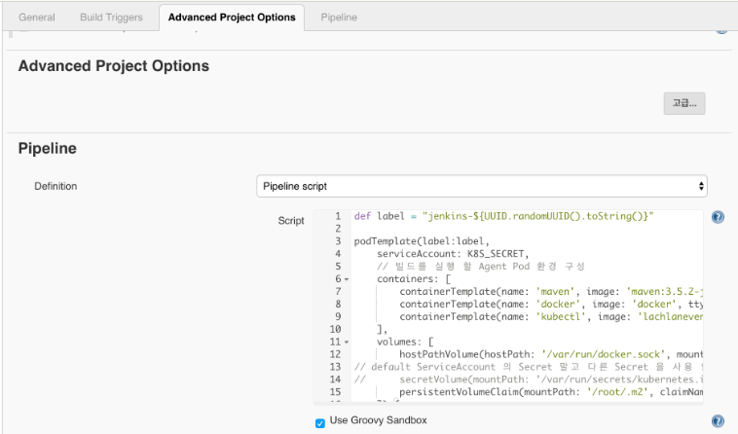
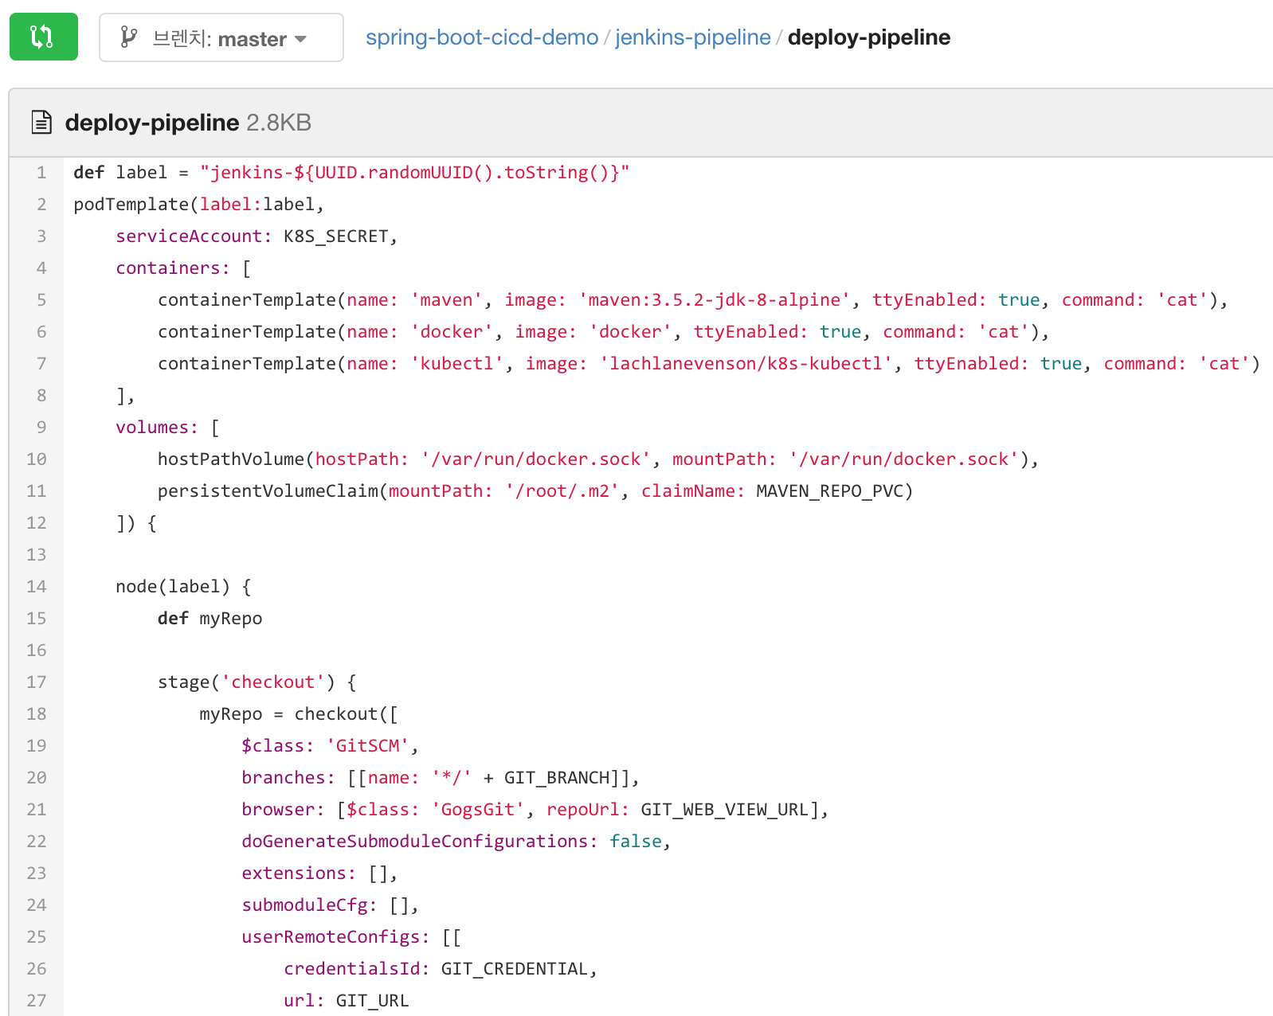
3. Hands-on Exercise
CLOUDZ LABS
기본 배포 - Pipeline script 작성
Advanced Project Options > Pipeline > Pipeline script에 작성
입력할 내용 : https://git.cloudzcp.io/edu1/spring-boot-cicd-demo/src/branch/master/jenkins-pipeline/deploy-pipeline

Slide 24
3. Hands-on Exercise
CLOUDZ LABS
기본 배포 - Pipeline script 설명 #1
Pod template 작성
…
// Jenkins slave pod에 uuid 생성
def label = "jenkins-${UUID.randomUUID().toString()}"
// Pod template 시작
podTemplate(label:label,
// Kubernetes cluster에 배포하기 위한 secret serviceAccount: K8S_SECRET,
// 빌드를 실행 할 Jenkins slave pod 환경 구성 containers: [ containerTemplate(name: 'maven', image: 'maven:3.5.2-jdk-8-alpine', ttyEnabled: true, command: 'cat'), containerTemplate(name: 'docker', image: 'docker', ttyEnabled: true, command: 'cat'), containerTemplate(name: 'kubectl', image: 'lachlanevenson/k8s-kubectl', ttyEnabled: true, command: 'cat') ],
// Pod에 연결할 Volume 설정 volumes: [ hostPathVolume(hostPath: '/var/run/docker.sock', mountPath: '/var/run/docker.sock'), persistentVolumeClaim(mountPath: '/root/.m2', claimName: MAVEN_REPO_PVC) ]) {
...

Slide 25
3. Hands-on Exercise
CLOUDZ LABS
기본 배포 - Pipeline script 설명 #2
Git checkout 및 Maven build
... def myRepo
// Git checkout stage('checkout') { myRepo = checkout([ $class: 'GitSCM', branches: [[name: '*/' + GIT_BRANCH]], browser: [$class: 'GogsGit', repoUrl: GIT_WEB_VIEW_URL], doGenerateSubmoduleConfigurations: false, extensions: [], submoduleCfg: [], userRemoteConfigs: [[ credentialsId: GIT_CREDENTIAL, url: GIT_URL ]] ]) }
// Maven build stage('build') { container('maven') { sh 'mvn clean package -Dmaven.repo.local=/root/.m2/${JOB_NAME}' } }
...

Slide 26
3. Hands-on Exercise
CLOUDZ LABS
기본 배포 - Pipeline script 설명 #3
Docker build 및 Registry에 push
…
//Docker image url 선언
def DOCKER_IMAGE_URL = '${DOCKER_REGISTRY}/${DOCKER_NAMESPACE}/${DOCKER_IMAGE_NAME}:${DOCKER_IMAGE_TAG}' // Docker Image Build & Push stage('Build Docker image') { container('docker') { withCredentials([usernamePassword(credentialsId: DOCKER_CREDENTIAL, passwordVariable: 'DOCKER_PASSWORD', usernameVariable: 'DOCKER_USER')]) { sh 'docker login ${DOCKER_REGISTRY} -u ' + DOCKER_USER + ' -p ' + DOCKER_PASSWORD sh 'docker build -t ' + DOCKER_IMAGE_URL + ' .' sh 'docker push ' + DOCKER_IMAGE_URL } } }
...

Slide 27
3. Hands-on Exercise
CLOUDZ LABS
기본 배포 - Pipeline script 설명 #4
Kubernetes cluster에 docker registry secret 생성 및 Deployment, Service, Ingress 배포
작성 완료 후 저장 버튼 선택
// Kubernetes 배포 stage('kubectl') {
container('kubectl') {
withCredentials([usernamePassword(credentialsId: DOCKER_CREDENTIAL, passwordVariable: 'DOCKER_PASSWORD', usernameVariable: 'DOCKER_USER')]) {
//Kubernetes deployment에서 docker image를 pull하기 위한 secret 생성 try { sh 'kubectl create secret docker-registry ${REGISTRY_SECRET} --docker-server=${DOCKER_REGISTRY} --docker-username=' + DOCKER_USER + ' --docker-password=' + DOCKER_PASSWORD + ' --docker-email=${DOCKER_EMAIL} -n ${K8S_NAMESPACE}' } catch (Exception e) { }
// Deployment 생성 sh 'kubectl apply -f kubernetes/deployment.yaml -n ${K8S_NAMESPACE}'
// Service 생성 sh 'kubectl apply -f kubernetes/service.yaml -n ${K8S_NAMESPACE}'
// Ingress 생성 sh 'kubectl apply -f kubernetes/ingress.yaml -n ${K8S_NAMESPACE}' } } } } }

Slide 28
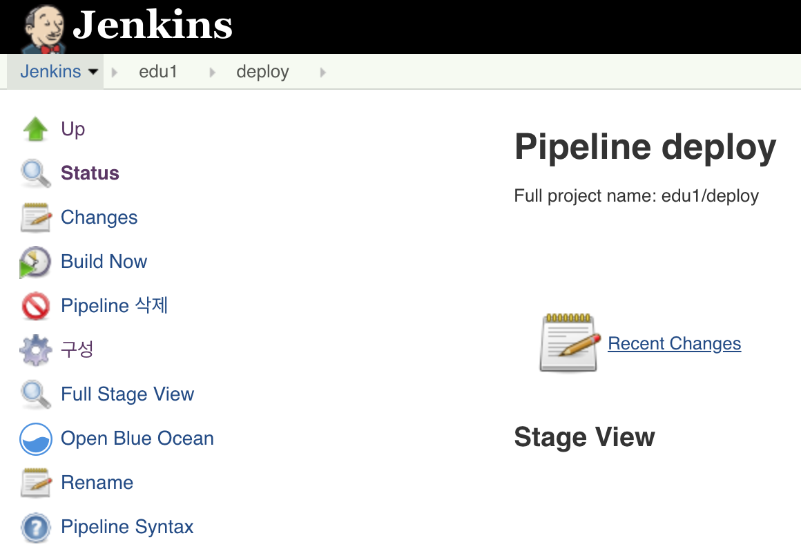
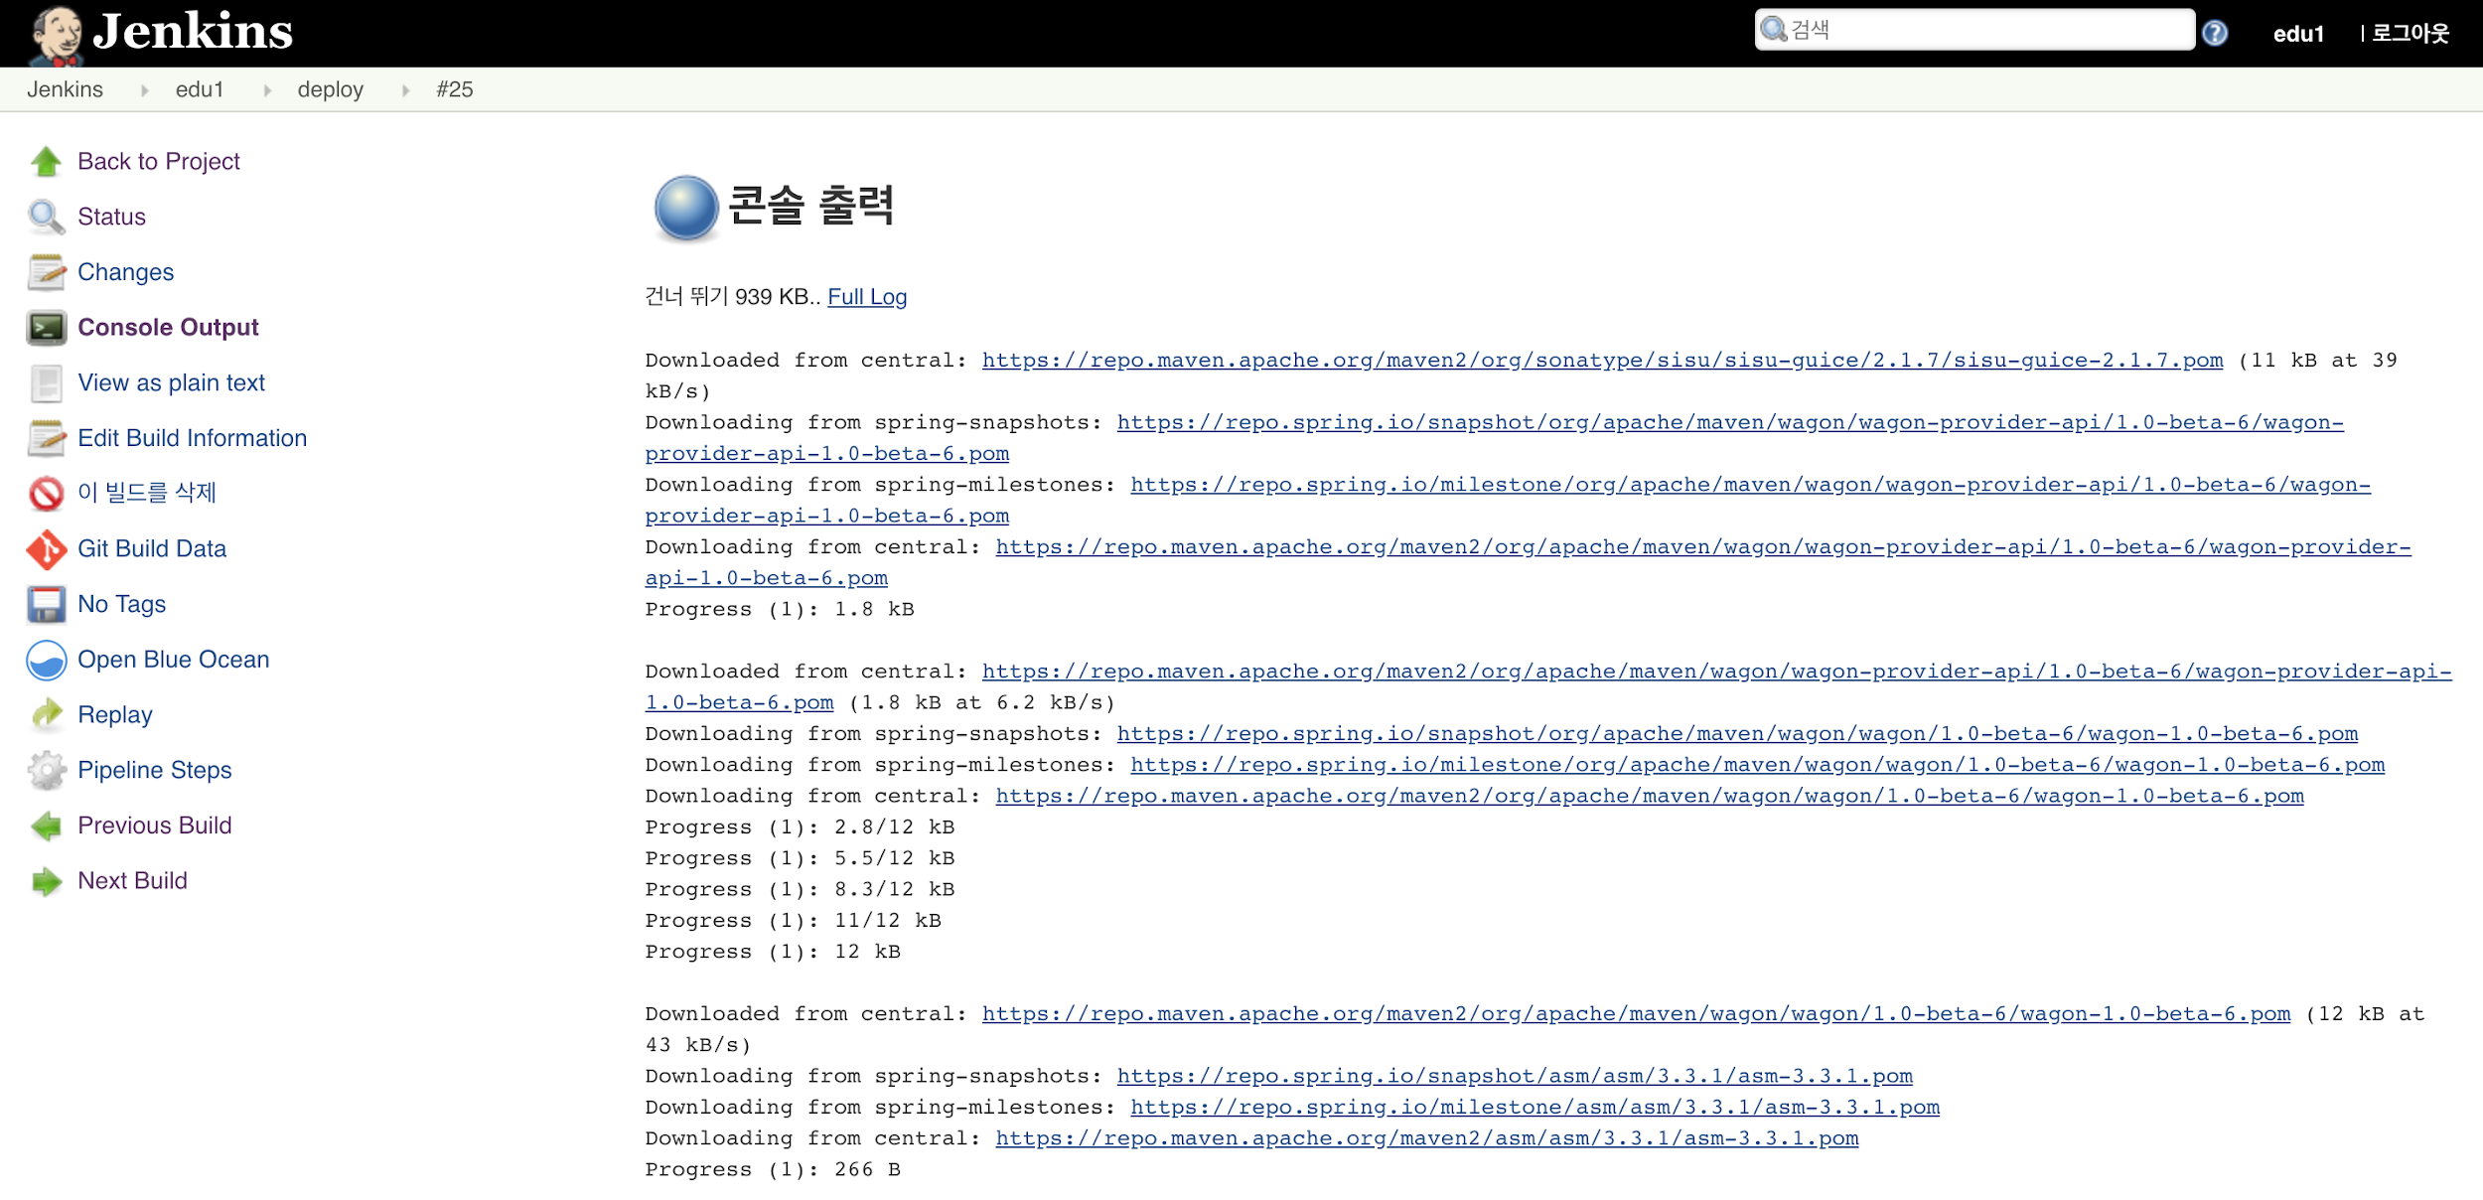
3. Hands-on Exercise
CLOUDZ LABS
기본 배포 - Pipeline Build
Left menu > Build Now 선택
Cosole Output에서 build 로그 조회

Slide 29
3. Hands-on Exercise
CLOUDZ LABS
기본 배포 - Docker image build 결과 확인
Left menu > Image Registry 선택

Slide 30
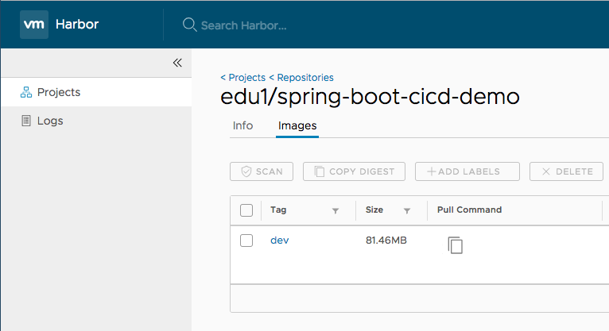
3. Hands-on Exercise
CLOUDZ LABS
기본 배포 - Docker image build 결과 확인
로그인 > Projects > spring-boot-cicd-demo 선택 > tag 버전 “dev” 확인

Slide 31
3. Hands-on Exercise
CLOUDZ LABS
기본 배포 - Application 배포 결과 확인
$ kubectl get deploy -n edu1 NAME DESIRED CURRENT UP-TO-DATE AVAILABLE AGE spring-boot-cicd-demo 5 5 5 5 1m
$ kubectl get svc -n edu1 NAME TYPE CLUSTER-IP EXTERNAL-IP PORT(S) AGE spring-boot-cicd-demo ClusterIP 172.21.16.177 <none> 80/TCP 1m
$ kubectl get po -n edu1 NAME READY STATUS RESTARTS AGE spring-boot-cicd-demo-cbf87fd8c-65lvg 1/1 Running 0 1m spring-boot-cicd-demo-cbf87fd8c-82tq7 1/1 Running 0 1m spring-boot-cicd-demo-cbf87fd8c-8tmck 1/1 Running 0 1m spring-boot-cicd-demo-cbf87fd8c-dprcz 1/1 Running 0 1m spring-boot-cicd-demo-cbf87fd8c-xlg86 1/1 Running 0 1m
$ kubectl get ing -n edu1 NAME HOSTS ADDRESS PORTS AGE spring-boot-cicd-demo edu1-cicd-demo.zcp-demo.jp-tok.containers.mybluemix.net 169.56.94.14 80 1m
$ curl edu1-cicd-demo.zcp-demo.jp-tok.containers.mybluemix.net Hello dev application!.

Slide 32
03
Hands-on Exercise
Rolling Update

Slide 33
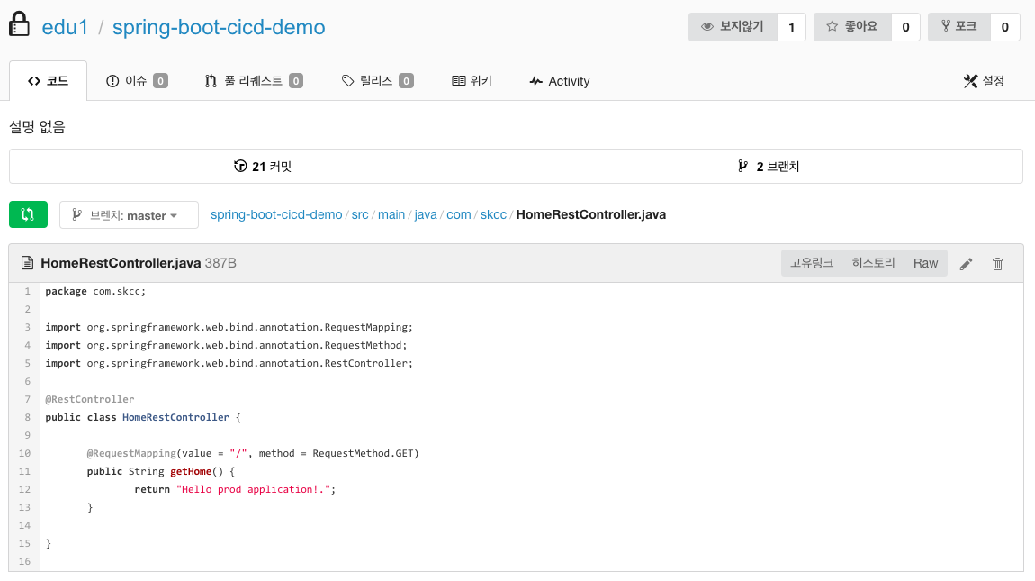
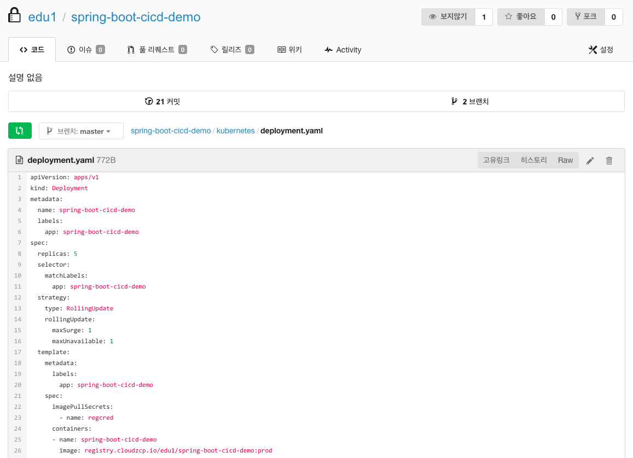
3. Hands-on Exercise
CLOUDZ LABS
Rolling Update - 소스 저장소 접속
master branch 접속
“master” branch에서 “HomeRestController.java”의 return 메세지에 “prod” 포함
“master” branch에서 “deployment.yaml”의 image tag가 “prod” 임

Slide 34
3. Hands-on Exercise
CLOUDZ LABS
Rolling Update - Pipeline 생성
Left menu > New Item 선택

Slide 35
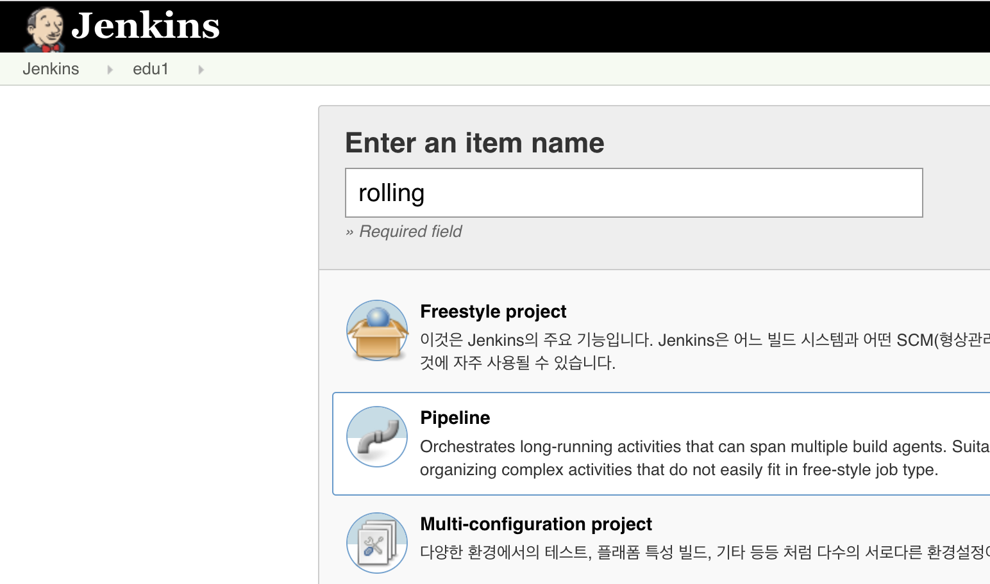
3. Hands-on Exercise
CLOUDZ LABS
Rolling Update - Pipeline 생성
Input box에 pileline 이름 입력 > Pipeline 선택 > OK 버튼 선택

Slide 36
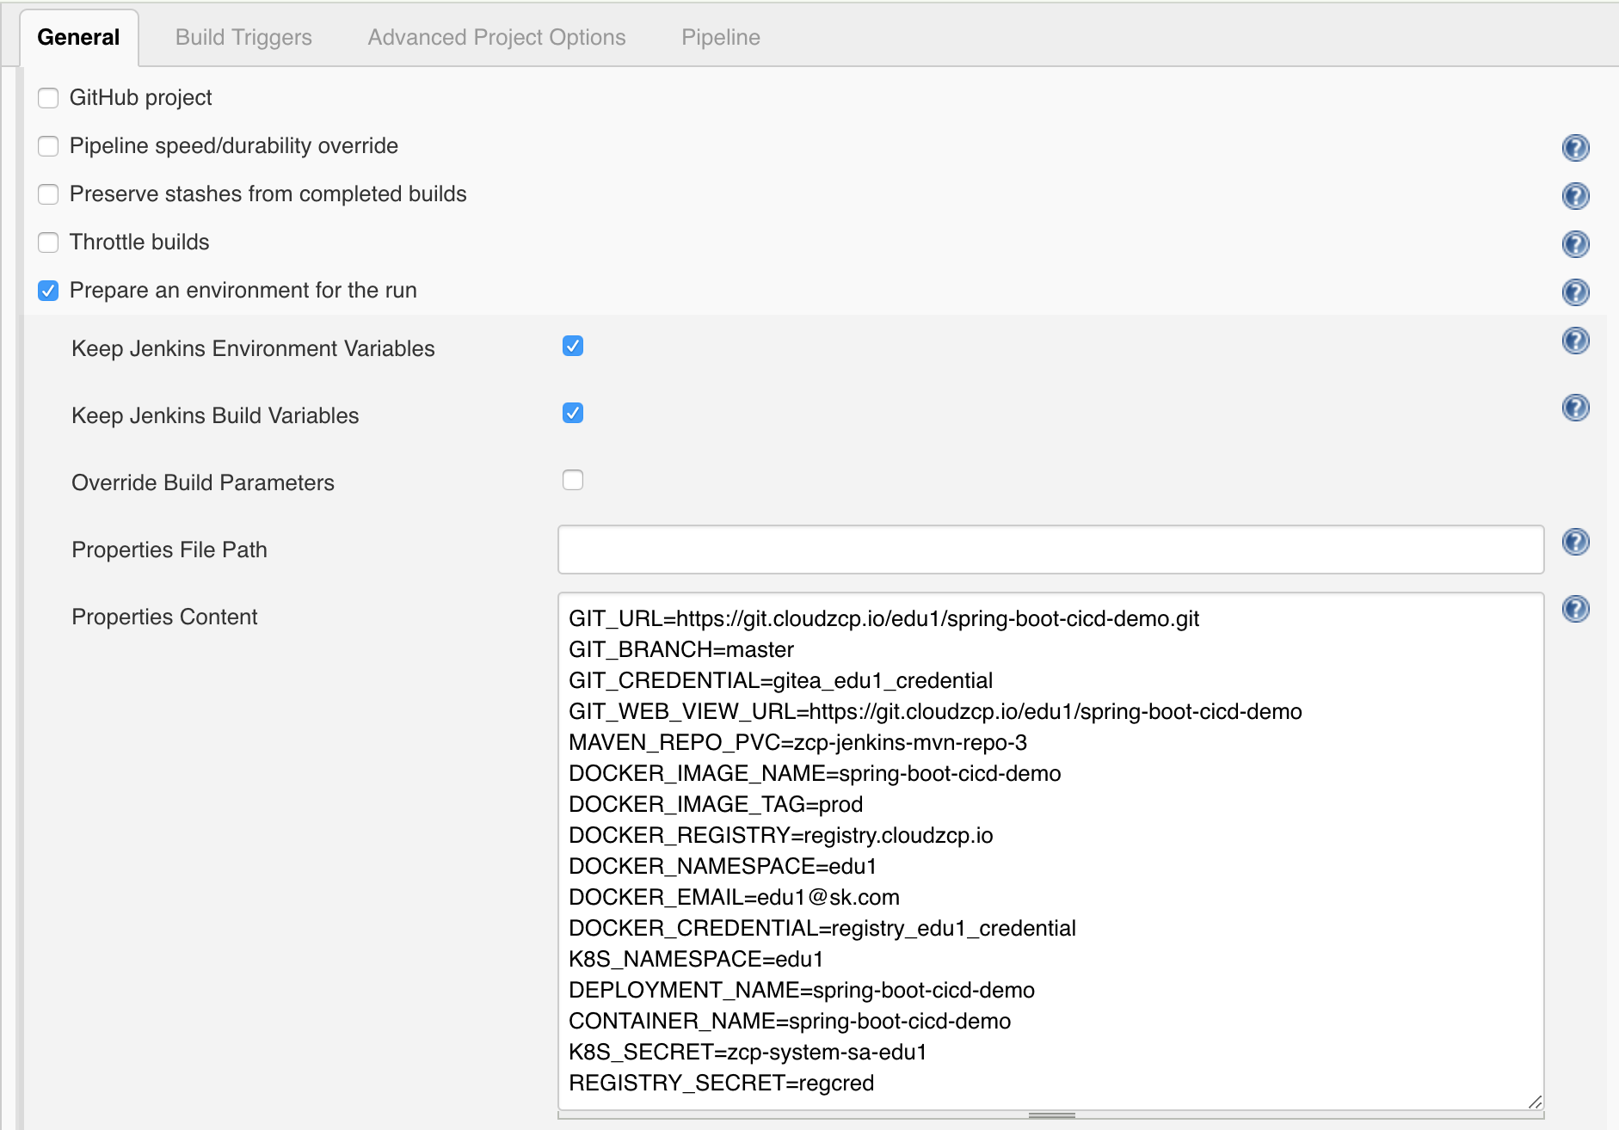
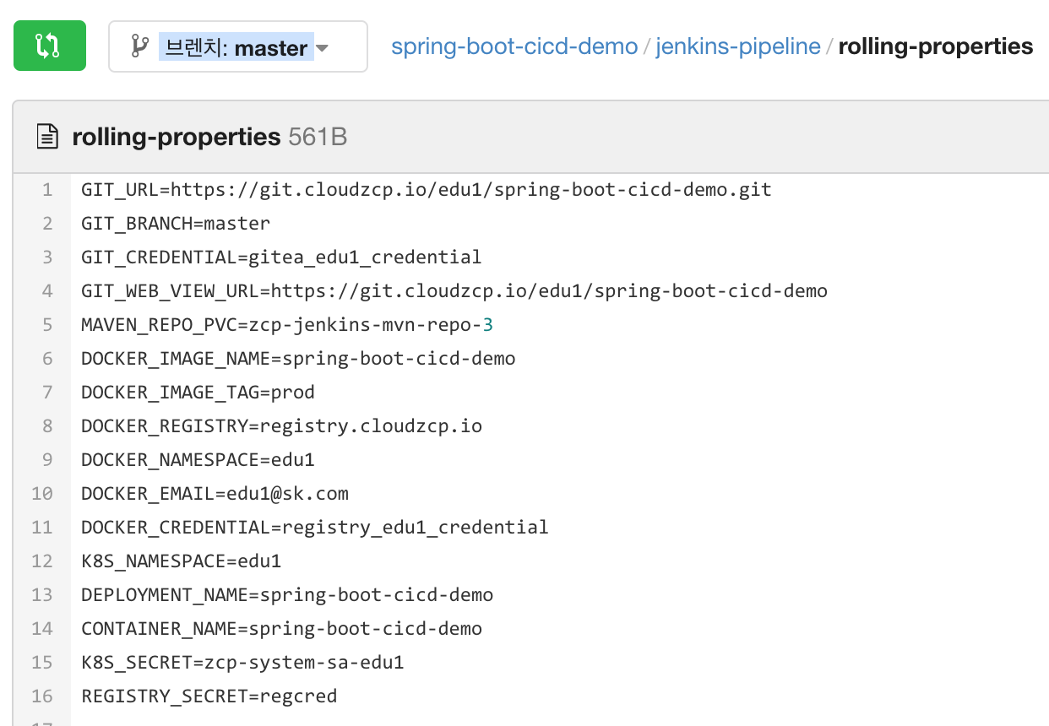
3. Hands-on Exercise
CLOUDZ LABS
Rolling Update - Pipeline script 변수 작성
General > Prepare an environment for the run 선택 > Properties Content에 작성
입력할 내용 : https://git.cloudzcp.io/edu1/spring-boot-cicd-demo/src/branch/master/jenkins-pipeline/rolling-properties

Slide 37
3. Hands-on Exercise
CLOUDZ LABS
Rolling Update - Pipeline script 변수 설명
항목 | 값 | 설명
GIT_URL | https://git.cloudzcp.io/edu1/spring-boot-cicd-demo.git | Git repository 주소
GIT_BRANCH | master | Git repository branch 이름. 기본 배포시 “dev” 사용. Rolling Update에는 “master”로 사용
GIT_CREDENTIAL | gitea_edu1_credential | Git repository 접속 정보
GIT_WEB_VIEW_URL | https://git.cloudzcp.io/edu1/spring-boot-cicd-demo | Git repository 웹 브라우저 표시 URL
MAVEN_REPO_PVC | zcp-jenkins-mvn-repo-3 | Maven repository 용도 Persistent Storage
DOCKER_IMAGE_NAME | spring-boot-cicd-demo | Docker image 이름
DOCKER_IMAGE_TAG | prod | Docker image 태그. 기본 배포시 “dev” 사용. Rolling Update에는 “prod”로 사용
DOCKER_REGISTRY | registry.cloudzcp.io | Docker registry 주소
DOCKER_NAMESPACE | edu1 | Docker registry repository 이름
DOCKER_EMAIL | edu1@sk.com | Docker registry 계정 이메일
DOCKER_CREDENTIAL | registry_edu1_credential | Docker registry 계정 정보
K8S_NAMESPACE | edu1 | 애플리케이션을 배포할 Kubernetes namespace 이름
DEPLOYMENT_NAME | spring-boot-cicd-demo | 기존에 배포되어 있는 Deployment 이름.
K8S_SECRET | zcp-system-sa-edu1 | Kubernetes 환경에 배포시 사용할 Service Account 이름
REGISTRY_SECRET | regcred | Docker registry에 image push 할 때 사용할 secret

Slide 38
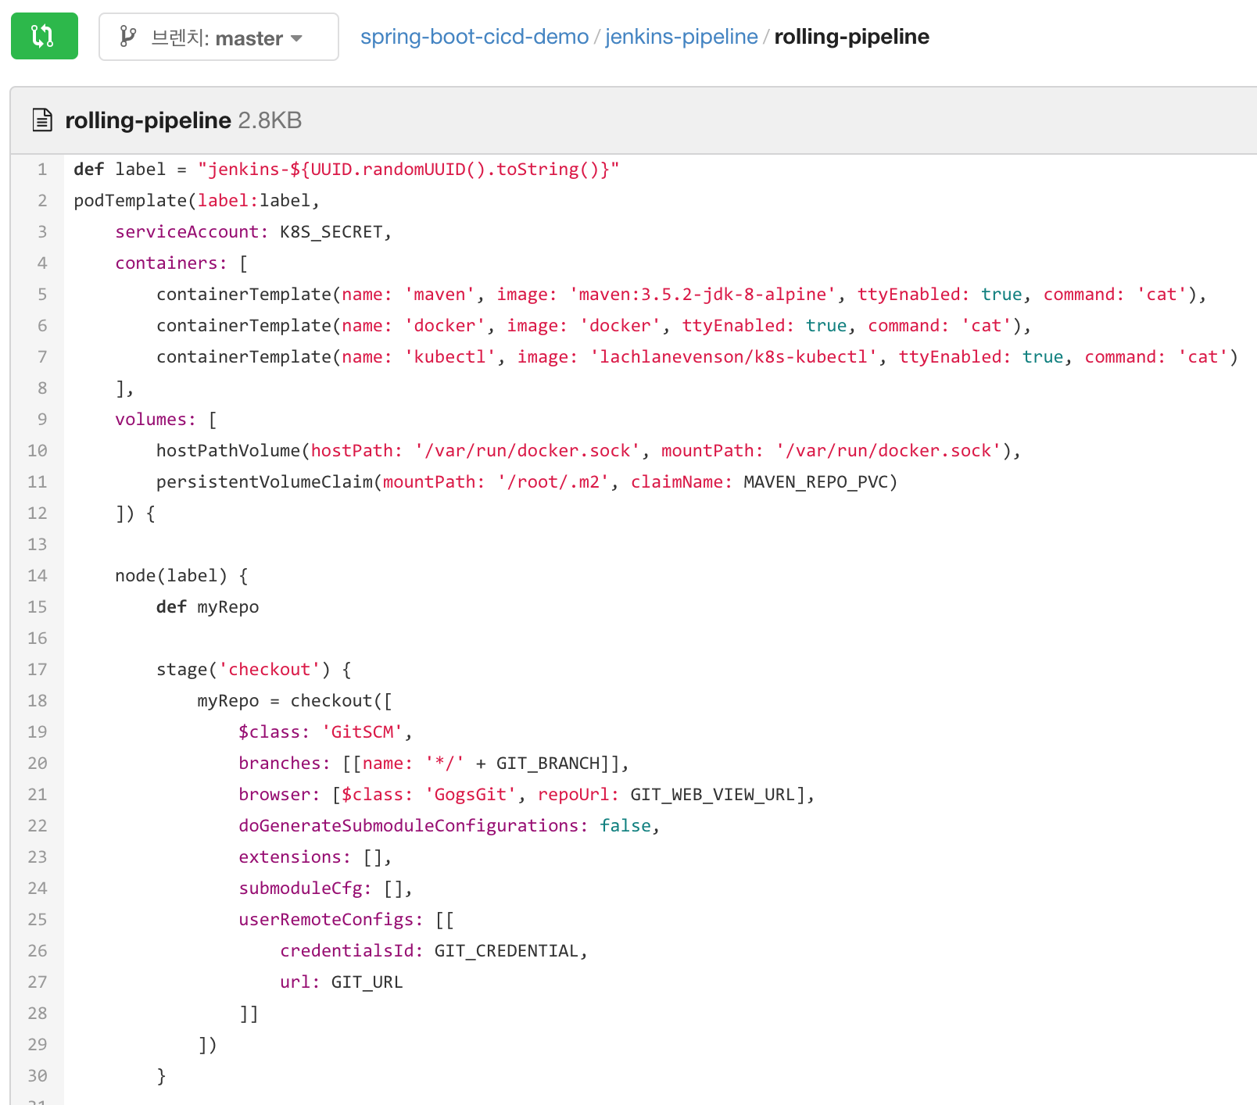
3. Hands-on Exercise
CLOUDZ LABS
Rolling Update - Pipeline script 작성
Advanced Project Options > Pipeline > Pipeline script에 작성
입력할 내용 : https://git.cloudzcp.io/edu1/spring-boot-cicd-demo/src/branch/master/jenkins-pipeline/rolling-pipeline

Slide 39
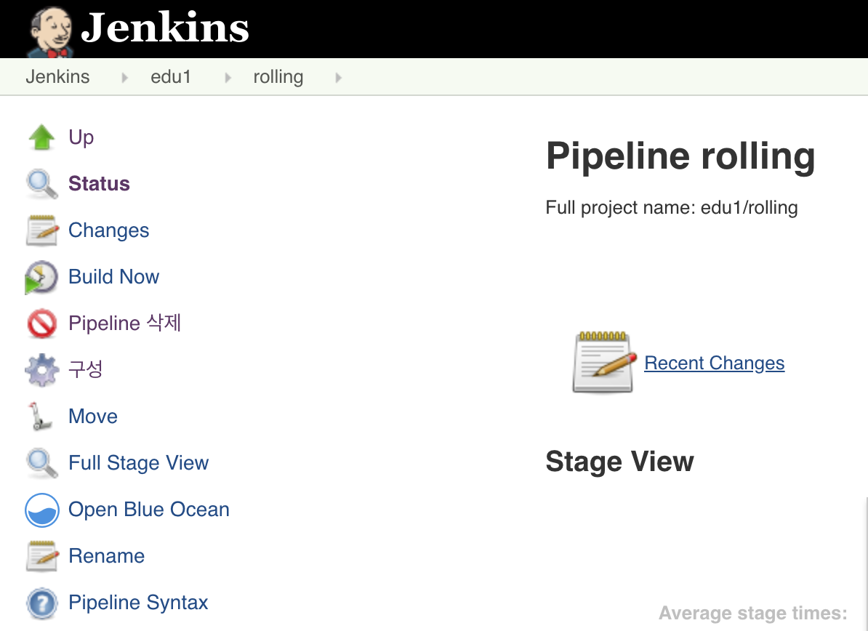
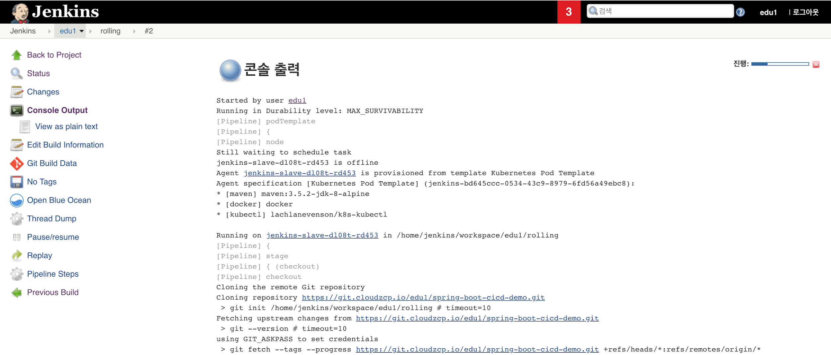
3. Hands-on Exercise
CLOUDZ LABS
Rolling Update - Pipeline Build
Left menu > Build Now 선택
Cosole Output에서 build 로그 조회

Slide 40
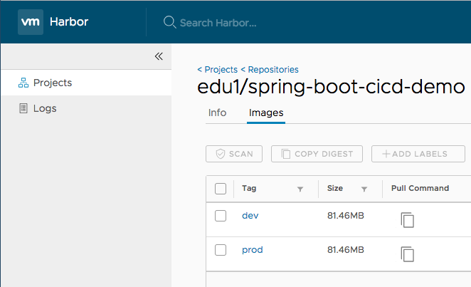
3. Hands-on Exercise
CLOUDZ LABS
Rolling Update - Docker image build 결과 확인
로그인 > Projects > spring-boot-cicd-demo 선택 > tag 버전 “prod” 확인

Slide 41
3. Hands-on Exercise
CLOUDZ LABS
Rolling Update - Application 배포 결과 확인 #1
Rolling Update 과정
$ kubectl get deploy -n edu1 NAME DESIRED CURRENT UP-TO-DATE AVAILABLE AGE spring-boot-cicd-demo 5 5 5 5 1h
$ kubectl get po -n edu1 NAME READY STATUS RESTARTS AGE spring-boot-cicd-demo-5b67cc9997-2pzp7 1/1 Running 0 3s spring-boot-cicd-demo-5b67cc9997-2tc5t 0/1 ContainerCreating 0 3s spring-boot-cicd-demo-5b67cc9997-zvvqw 0/1 ContainerCreating 0 1s spring-boot-cicd-demo-7984746b45-6nfl9 1/1 Running 0 1h spring-boot-cicd-demo-7984746b45-cwbgc 1/1 Running 0 1h spring-boot-cicd-demo-7984746b45-dmbdc 1/1 Terminating 0 1h spring-boot-cicd-demo-7984746b45-jqxql 0/1 Terminating 0 1h spring-boot-cicd-demo-7984746b45-nt5c4 1/1 Running 0 1h
$ kubectl get po -n edu1 NAME READY STATUS RESTARTS AGE spring-boot-cicd-demo-5b67cc9997-2pzp7 1/1 Running 0 7s spring-boot-cicd-demo-5b67cc9997-2tc5t 1/1 Running 0 7s spring-boot-cicd-demo-5b67cc9997-gqqh8 0/1 ContainerCreating 0 3s spring-boot-cicd-demo-5b67cc9997-zvvqw 0/1 ContainerCreating 0 5s spring-boot-cicd-demo-7984746b45-6nfl9 1/1 Running 0 1h spring-boot-cicd-demo-7984746b45-cwbgc 1/1 Terminating 0 1h spring-boot-cicd-demo-7984746b45-dmbdc 1/1 Terminating 0 1h spring-boot-cicd-demo-7984746b45-jqxql 0/1 Terminating 0 1h spring-boot-cicd-demo-7984746b45-nt5c4 1/1 Running 0 1h
- maxUnavailable이 1이므로 5개의 Pod 중 4개가 Running
- maxSurge가 1이므로 Pod의 개수 6개 ( Terminating 제외)
- 마찬가지로 Pod의 총 개수, Running 중인 Pod의 개수 유지
- Pod의 AGE를 개수를 비교해보면 이전 버전(Blue)의 Pod가 점차적으로 종료되고 신규(Green) Pod가 생성됨

Slide 42
3. Hands-on Exercise
CLOUDZ LABS
Rolling Update - Application 배포 결과 확인 #2
Rolling Update 결과
$ kubectl rollout history deployment/spring-boot-cicd-demo -n edu1 deployments "spring-gboot-cicd-demo" REVISION CHANGE-CAUSE 1 <none> 2 <none>
$ kubectl get rs -n edu1 NAME DESIRED CURRENT READY AGE spring-boot-cicd-demo-57dcffd9c7 0 0 0 1h spring-boot-cicd-demo-7b6c8cdfd6 5 5 5 7m
$ kubectl get po -n edu1 NAME READY STATUS RESTARTS AGE spring-boot-cicd-demo-7b6c8cdfd6-f5lt7 1/1 Running 0 7m spring-boot-cicd-demo-7b6c8cdfd6-gqftd 1/1 Running 0 7m spring-boot-cicd-demo-7b6c8cdfd6-l58vs 1/1 Running 0 7m spring-boot-cicd-demo-7b6c8cdfd6-qgj9b 1/1 Running 0 7m spring-boot-cicd-demo-7b6c8cdfd6-sx468 1/1 Running 0 7m
$ curl edu1-cicd-demo.zcp-demo.jp-tok.containers.mybluemix.net Hello prod application!.

Slide 43
03
Hands-on Exercise
Rollback

Slide 44
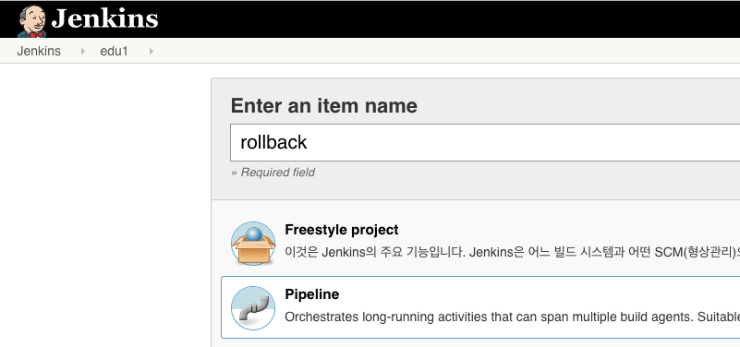
3. Hands-on Exercise
CLOUDZ LABS
Rollback - Pipeline 생성
Input box에 pileline 이름 입력 > Pipeline 선택 > OK 버튼 선택

Slide 45
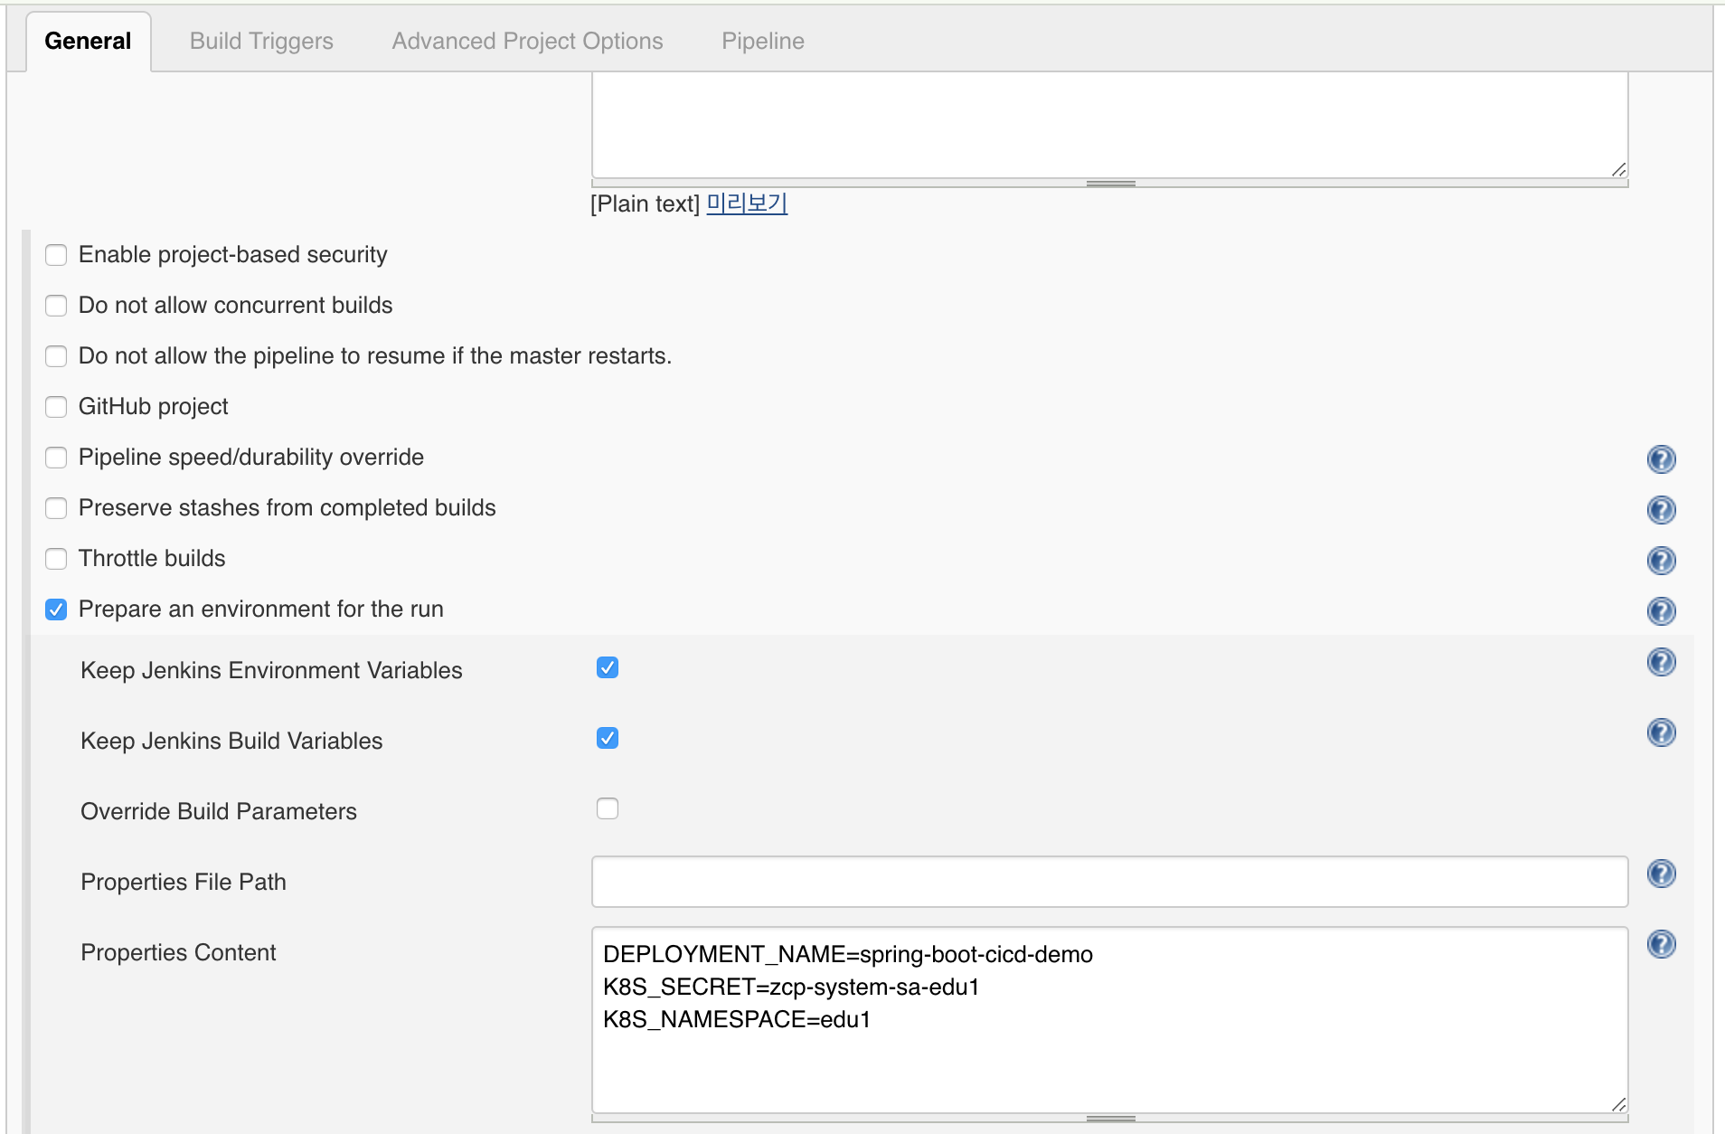
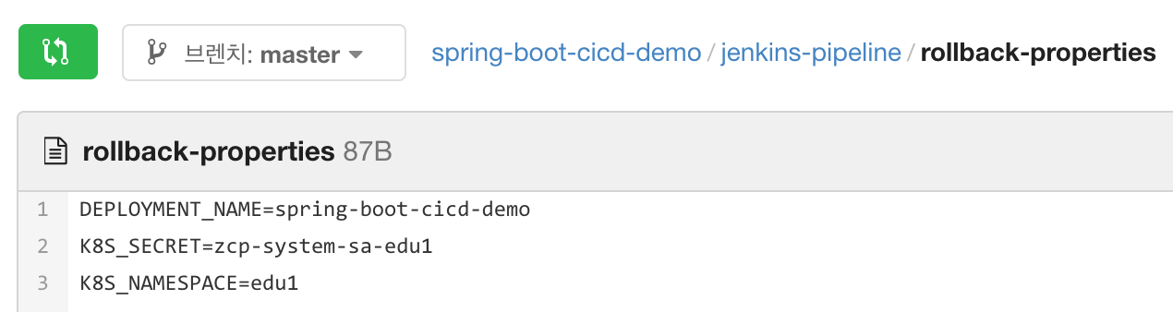
3. Hands-on Exercise
CLOUDZ LABS
Rollback - Pipeline script 변수 작성
General > Prepare an environment for the run 선택 > Properties Content에 작성
입력할 내용 : https://git.cloudzcp.io/edu1/spring-boot-cicd-demo/src/branch/master/jenkins-pipeline/rollback-properties
항목 | 값 | 설명
DEPLOYMENT_NAME | spring-boot-cicd-demo | 기존에 배포되어 있는 Deployment 이름.
K8S_SECRET | zcp-system-sa-edu1 | Kubernetes 환경에 배포시 사용할 Service Account 이름
K8S_NAMESPACE | edu1 | 애플리케이션을 배포할 Kubernetes namespace 이름

Slide 46
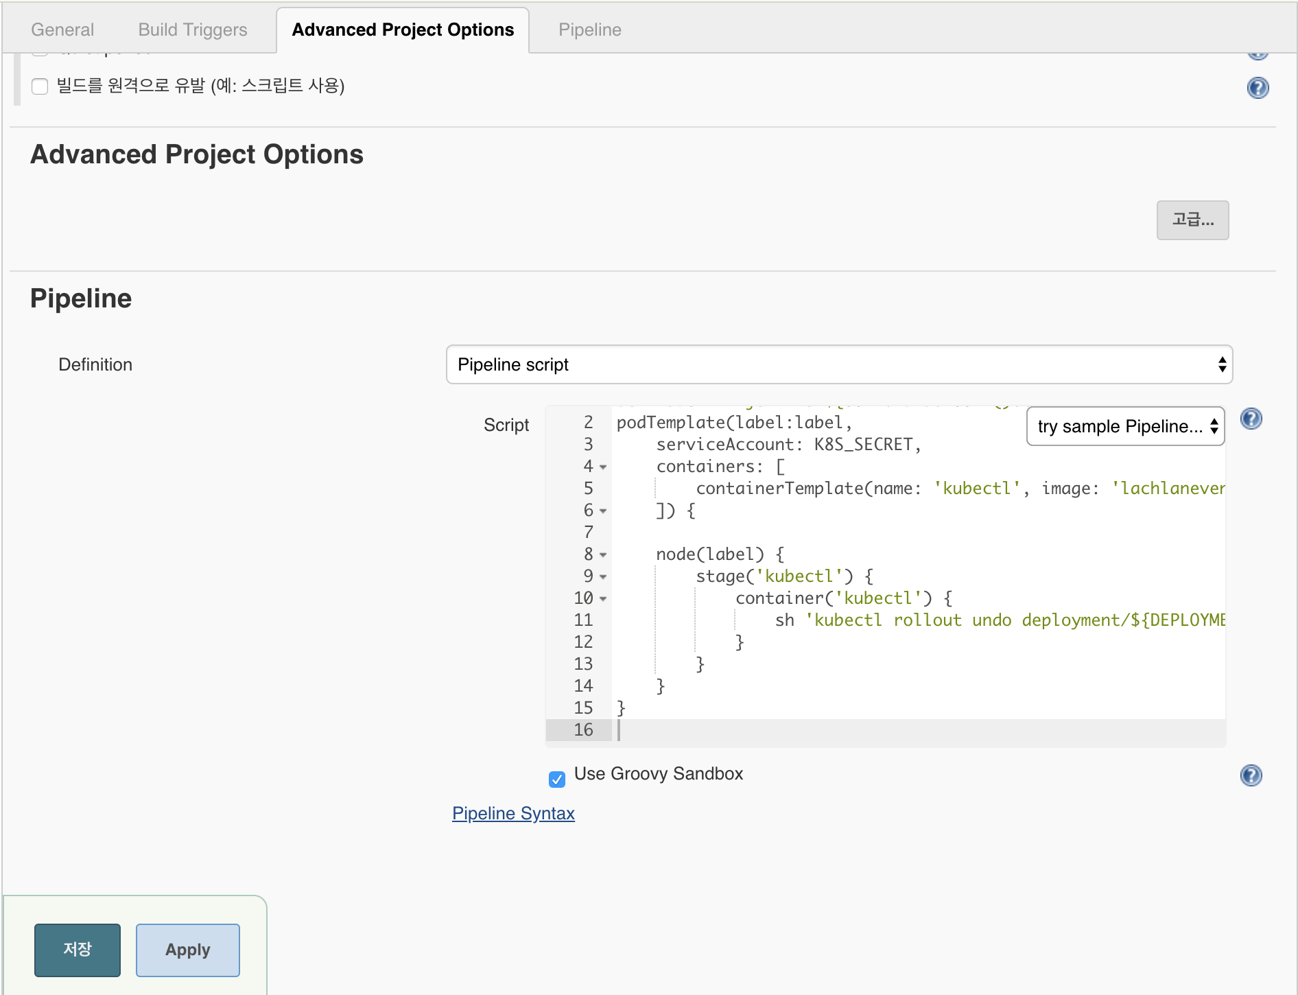
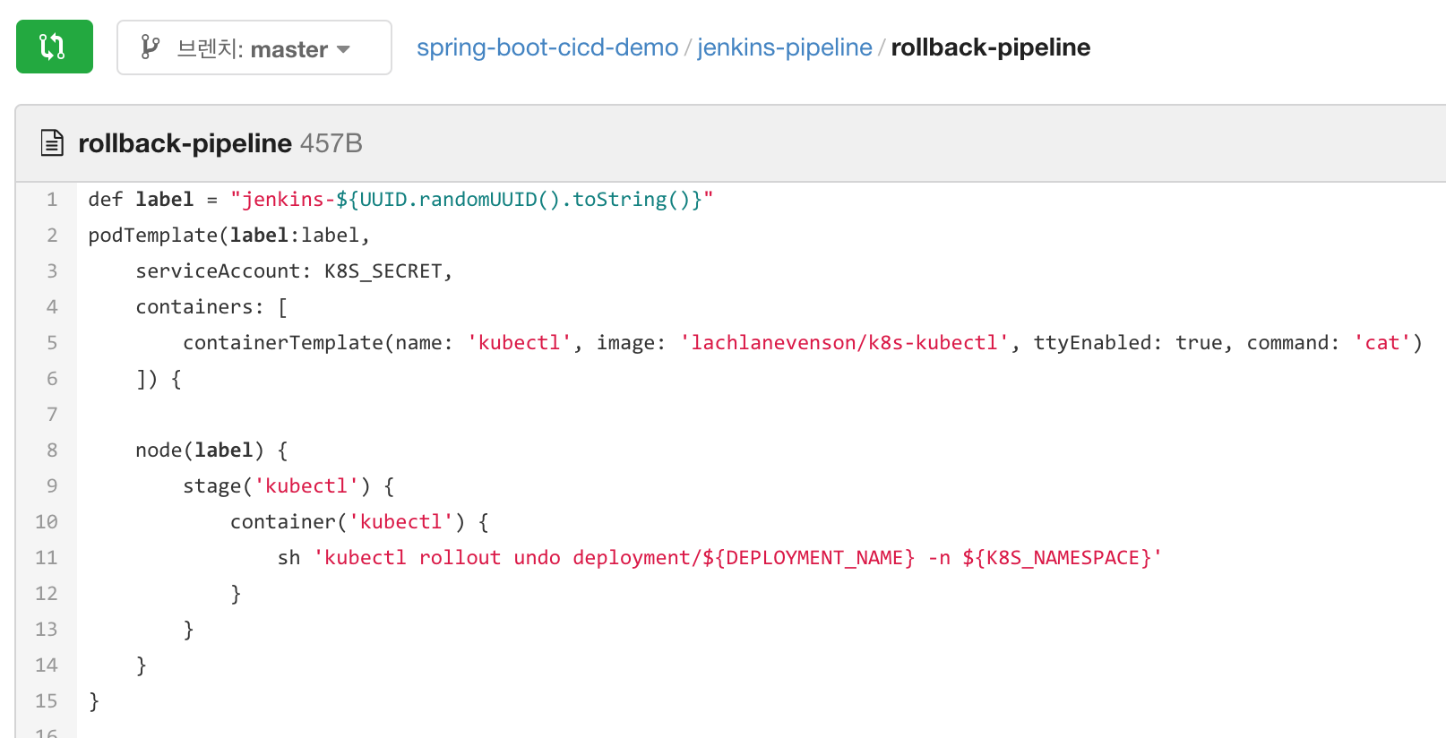
3. Hands-on Exercise
CLOUDZ LABS
Rollback - Pipeline script 작성
Advanced Project Options > Pipeline > Pipeline script에 작성
입력할 내용 : https://git.cloudzcp.io/edu1/spring-boot-cicd-demo/src/branch/master/jenkins-pipeline/rollback-pipeline

Slide 47
3. Hands-on Exercise
CLOUDZ LABS
Rollback - Pipeline script 설명
Pod template 작성 및 Kubernetes rollback 명령어 실행
def label = "jenkins-${UUID.randomUUID().toString()}" podTemplate(label:label, serviceAccount: K8S_SECRET, containers: [ containerTemplate(name: 'kubectl', image: 'lachlanevenson/k8s-kubectl', ttyEnabled: true, command: 'cat') ]) { node(label) { stage('kubectl') { container('kubectl') { sh 'kubectl rollout undo deployment/${DEPLOYMENT_NAME} -n ${K8S_NAMESPACE}' } } } }

Slide 48
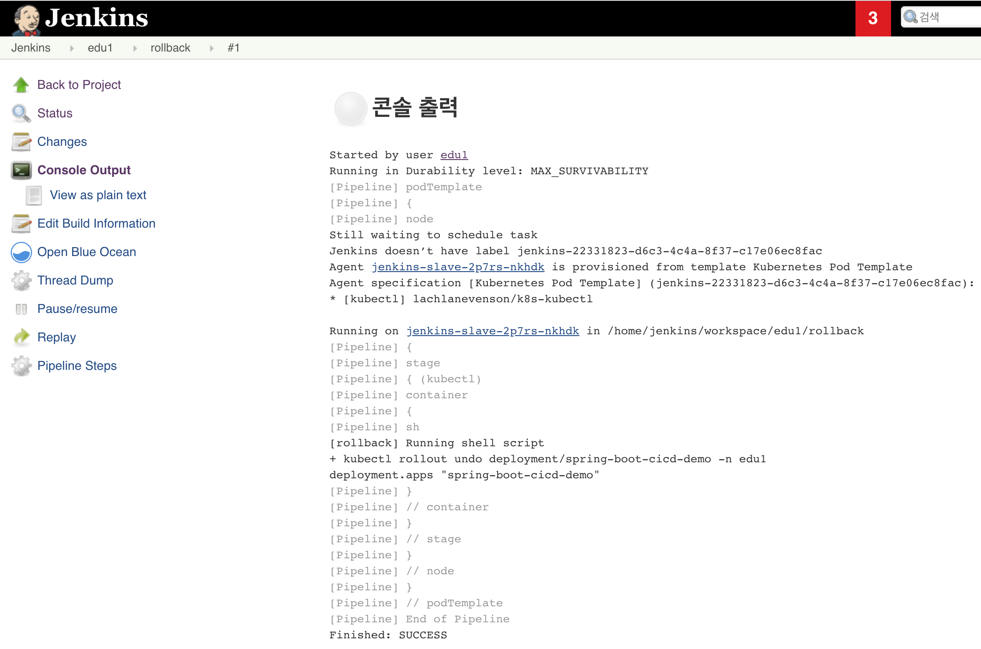
3. Hands-on Exercise
CLOUDZ LABS
Rollback - Pipeline Build
Left menu > Build Now 선택
Cosole Output에서 build 로그 조회

Slide 49
3. Hands-on Exercise
CLOUDZ LABS
Rollback - 결과 확인
$ kubectl get po -n edu1 NAME READY STATUS RESTARTS AGE spring-boot-cicd-demo-7984746b45-24k74 1/1 Running 0 51s spring-boot-cicd-demo-7984746b45-fw262 1/1 Running 0 51s spring-boot-cicd-demo-7984746b45-h5v6g 1/1 Running 0 53s spring-boot-cicd-demo-7984746b45-wl94l 1/1 Running 0 37s spring-boot-cicd-demo-7984746b45-wxjf2 1/1 Running 0 53s
$ curl edu1-cicd-demo.zcp-demo.jp-tok.containers.mybluemix.net Hello dev application!.

Slide 50
03
Hands-on Exercise
Canary

Slide 51
3. Hands-on Exercise
CLOUDZ LABS
Canary 배포 - Overview
신규 서버는 새로운 Deployment(spring-boot-cicd-demo-canary)로 배포
Service에서 app label(spring-boot-cicd-demo)을 Target으로 Routing 하므로 Deployment가 달라도 접속 Endpoint는 동일함
서버 개수에 따라 트래픽을 분산시킬 수 있음
예) 기존 서버 : 신규 서버 = 4 : 1 = 80% : 20%
[Deployment=spring-boot-cicd-demo]
[app=spring-boot-cicd-demo]
약 80%
Load Balancer
(Ingress)
Service
[app=spring-boot-cicd-demo]
약 20%
[Deployment=spring-boot-cicd-demo-canary]
[app=spring-boot-cicd-demo]

Slide 52

3. Hands-on Exercise
CLOUDZ LABS
Canary 배포 - 소스 저장소 접속
master branch 접속
Rolling Update와 다르게 Deployment name이 기존 앱(spring-boot-cicd-demo)과 다름
“master” branch에서 “HomeRestController.java”의 return 메세지에 “prod” 포함
replicas(서버개수) 1개로 배포
“master” branch에서 “deployment.yaml”의 image tag가 “prod” 임

Slide 53
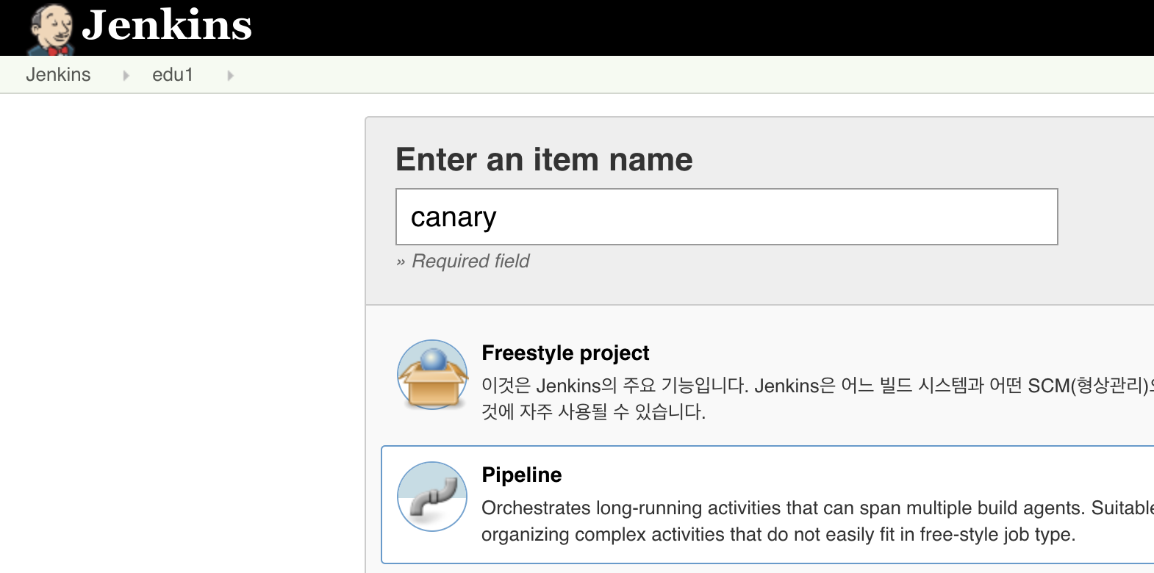
3. Hands-on Exercise
CLOUDZ LABS
Canary 배포 - Pipeline 생성
Input box에 pileline 이름 입력 > Pipeline 선택 > OK 버튼 선택

Slide 54
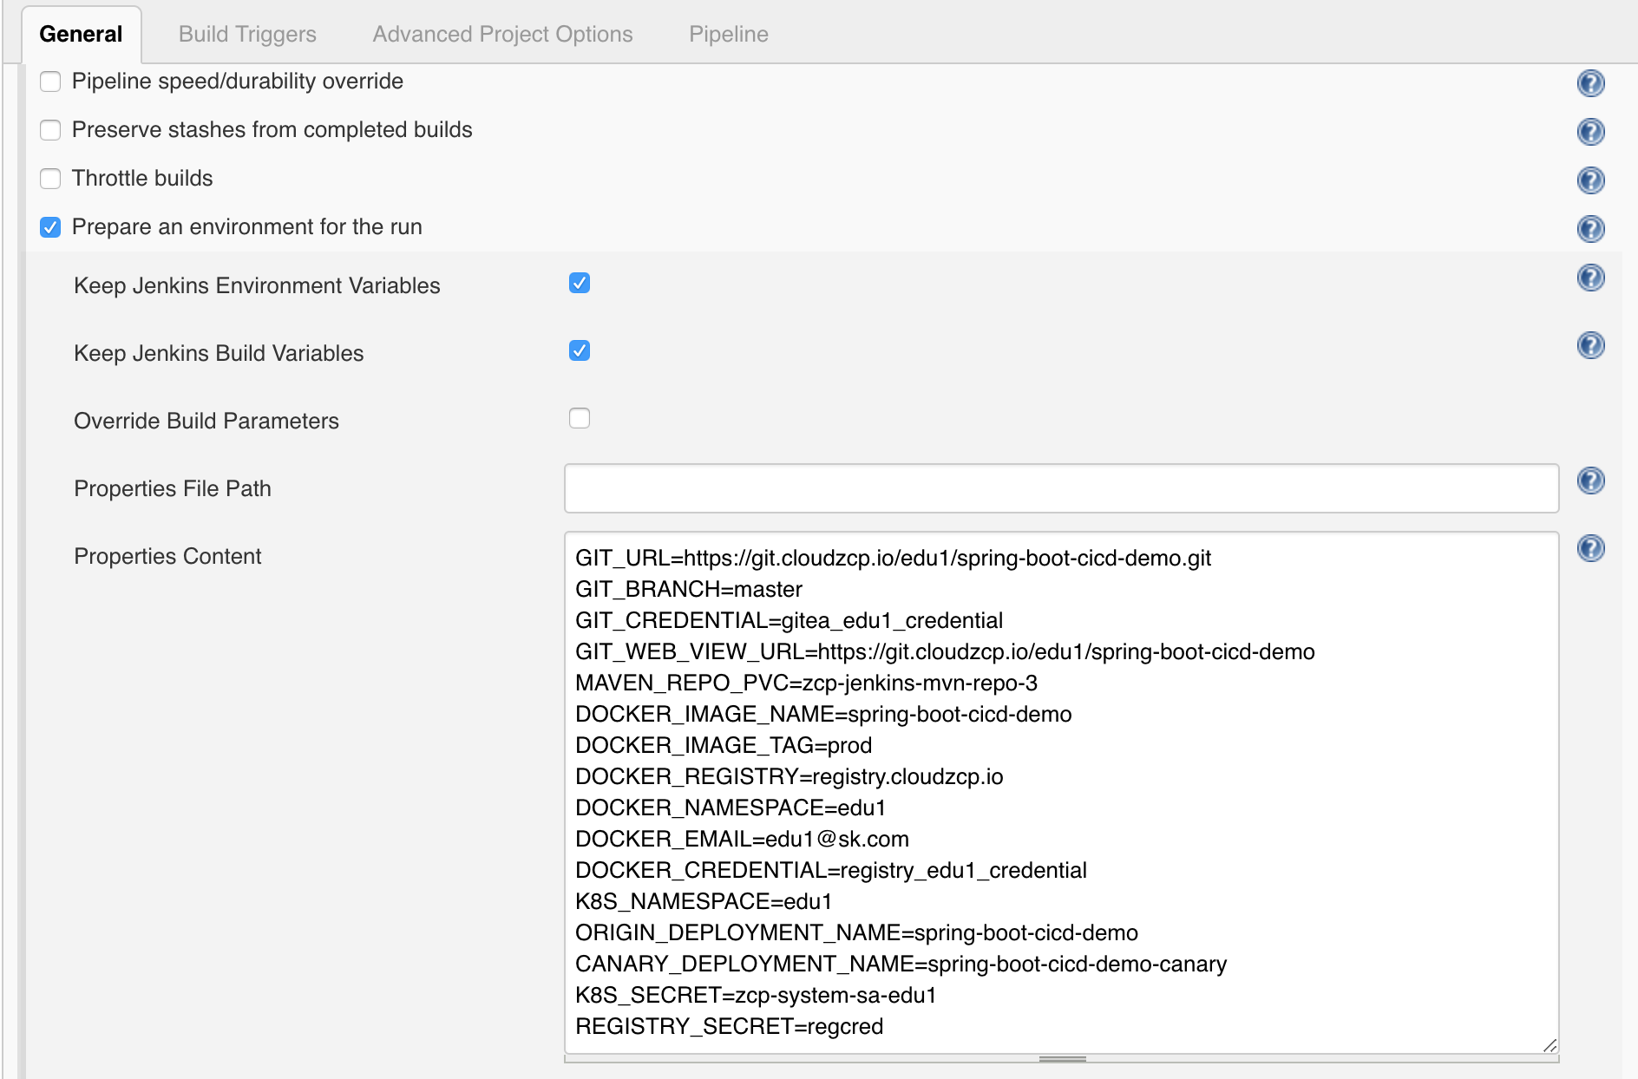
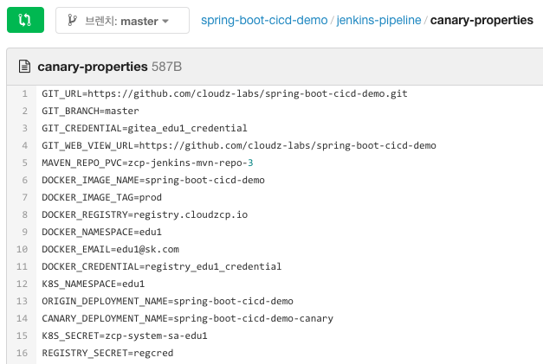
3. Hands-on Exercise
CLOUDZ LABS
Canary 배포 - Pipeline script 변수 작성
General > Prepare an environment for the run 선택 > Properties Content에 작성
입력할 내용 : https://git.cloudzcp.io/edu1/spring-boot-cicd-demo/src/branch/master/jenkins-pipeline/canary-properties

Slide 55
3. Hands-on Exercise
CLOUDZ LABS
Canary 배포 - Pipeline script 변수 설명
항목 | 값 | 설명
GIT_URL | https://git.cloudzcp.io/edu1/spring-boot-cicd-demo.git | Git repository 주소
GIT_BRANCH | master | Git repository branch 이름. 기본 배포시 “dev” 사용. Canary 배포 시에는 “master”로 사용
GIT_CREDENTIAL | gitea_edu1_credential | Git repository 접속 정보
GIT_WEB_VIEW_URL | https://git.cloudzcp.io/edu1/spring-boot-cicd-demo | Git repository 웹 브라우저 표시 URL
MAVEN_REPO_PVC | zcp-jenkins-mvn-repo-3 | Maven repository 용도 Persistent Storage
DOCKER_IMAGE_NAME | spring-boot-cicd-demo | Docker image 이름
DOCKER_IMAGE_TAG | prod | Docker image 태그. 기본 배포시 “dev” 사용. Canary 배포 시에는 “prod”로 사용
DOCKER_REGISTRY | registry.cloudzcp.io | Docker registry 주소
DOCKER_NAMESPACE | edu1 | Docker registry repository 이름
DOCKER_EMAIL | edu1@sk.com | Docker registry 계정 이메일
DOCKER_CREDENTIAL | registry_edu1_credential | Docker registry 계정 정보
K8S_NAMESPACE | edu1 | 애플리케이션을 배포할 Kubernetes namespace 이름
ORIGIN_DEPLOYMENT_NAME | spring-boot-cicd-demo | 기존에 배포되어 있는 Deployment 이름.
CANARY_DEPLOYMENT_NAME | spring-boot-cicd-demo-canary | Canary 배포할 Deployment 이름.
K8S_SECRET | zcp-system-sa-edu1 | Kubernetes 환경에 배포시 사용할 Service Account 이름
REGISTRY_SECRET | regcred | Docker registry에 image push 할 때 사용할 secret

Slide 56
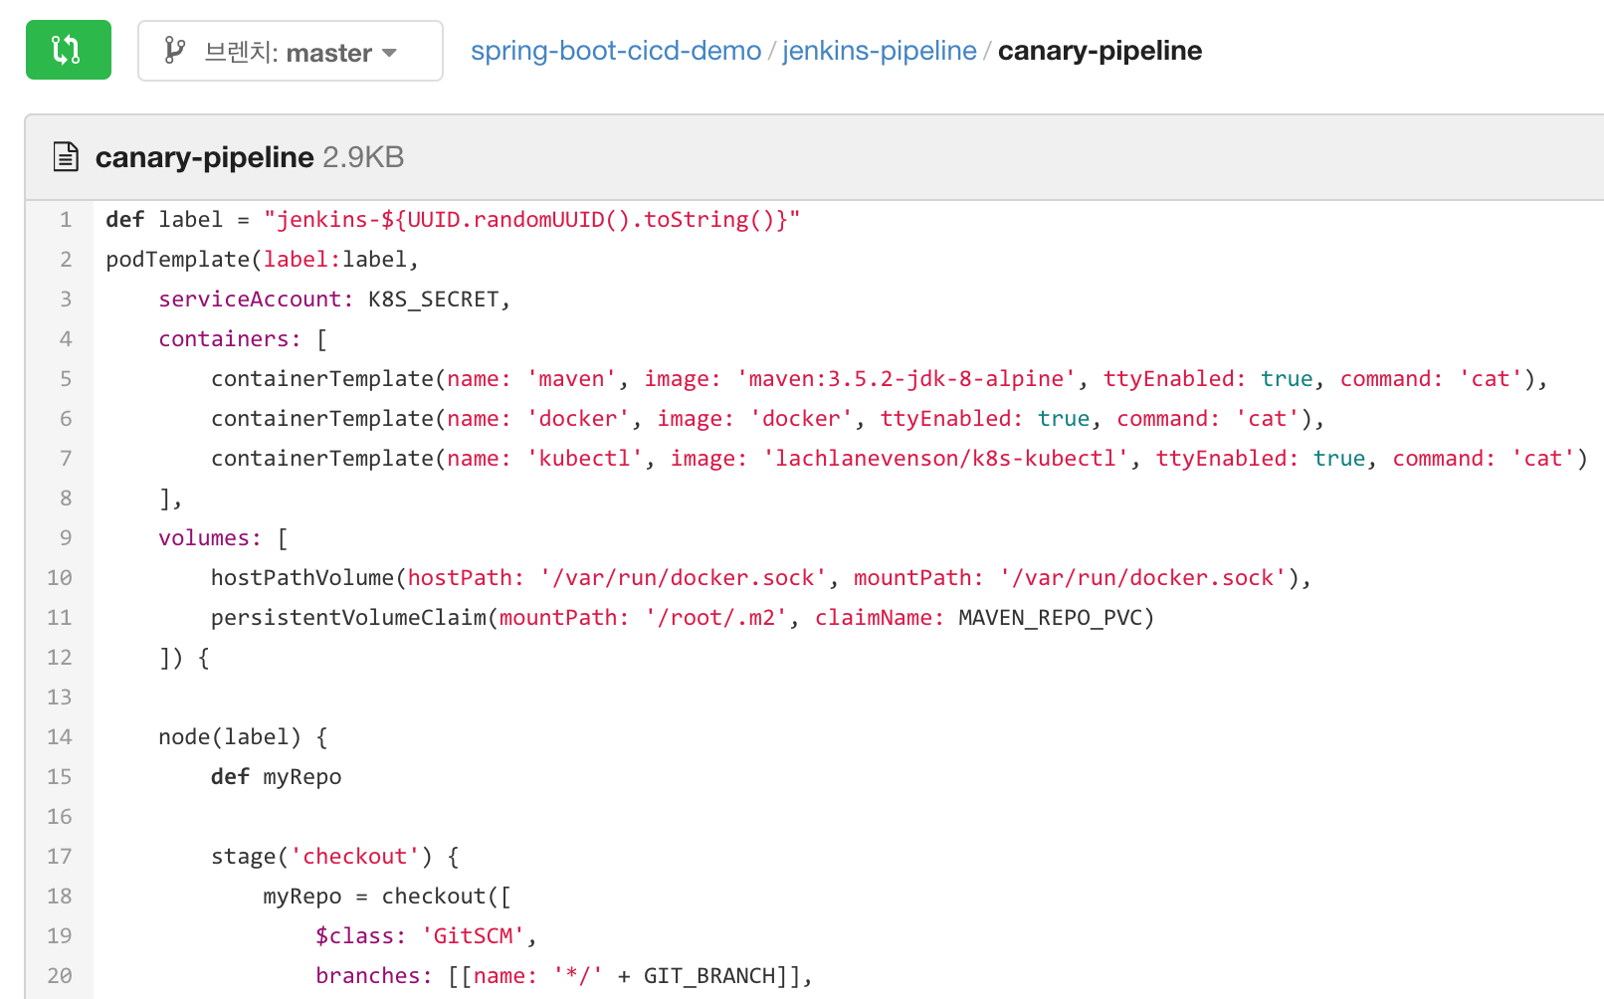
3. Hands-on Exercise
CLOUDZ LABS
Canary 배포 - Pipeline script 작성
Advanced Project Options > Pipeline > Pipeline script에 작성
입력할 내용 : https://git.cloudzcp.io/edu1/spring-boot-cicd-demo/src/branch/master/jenkins-pipeline/canary-pipeline

Slide 57
3. Hands-on Exercise
CLOUDZ LABS
Canary 배포 - Pipeline script 설명
Kubernetes cluster에 docker registry secret 생성 및 Deployment, Service, Ingress 배포 작성 완료 후 저장 버튼 선택
...
// Kubernetes 배포 stage('kubectl') {
container('kubectl') {
withCredentials([usernamePassword(credentialsId: DOCKER_CREDENTIAL, passwordVariable: 'DOCKER_PASSWORD', usernameVariable: 'DOCKER_USER')]) {
//Kubernetes deployment에서 docker image를 pull하기 위한 secret 생성 try { sh 'kubectl create secret docker-registry ${REGISTRY_SECRET} --docker-server=${DOCKER_REGISTRY} --docker-username=' + DOCKER_USER + ' --docker-password=' + DOCKER_PASSWORD + ' --docker-email=${DOCKER_EMAIL} -n ${K8S_NAMESPACE}' } catch (Exception e) { }
// Deployment 생성. 기본 배포와 Rolling Update에서는 “deployment.yaml” 사용. Canary 배포 시에는 “deployment-canary.yaml” 사용. deployment 이름이 다르기 때문임 sh 'kubectl apply -f kubernetes/deployment-canary.yaml -n ${K8S_NAMESPACE}'
// Service 생성 sh 'kubectl apply -f kubernetes/service.yaml -n ${K8S_NAMESPACE}'
// Ingress 생성 sh 'kubectl apply -f kubernetes/ingress.yaml -n ${K8S_NAMESPACE}'
// 기존 서버 개수를 5개에서 4개로 축소
sh 'kubectl scale deployment ${ORIGIN_DEPLOYMENT_NAME} --replicas=4' } } } } }

Slide 58
3. Hands-on Exercise
CLOUDZ LABS
Canary 배포 - Pipeline Build
Left menu > Build Now 선택
Cosole Output에서 build 로그 조회

Slide 59
3. Hands-on Exercise
CLOUDZ LABS
Canary 배포 - 결과 확인
$ kubectl get deploy -n edu1 NAME DESIRED CURRENT UP-TO-DATE AVAILABLE AGE spring-boot-cicd-demo 4 4 4 4 1h spring-boot-cicd-demo-canary 1 1 1 1 30s
$ kubectl get po -n edu1 NAME READY STATUS RESTARTS AGE spring-boot-cicd-demo-7984746b45-24k74 1/1 Running 0 1h spring-boot-cicd-demo-7984746b45-fw262 1/1 Running 0 1h spring-boot-cicd-demo-7984746b45-h5v6g 1/1 Running 0 1h spring-boot-cicd-demo-7984746b45-wl94l 1/1 Running 0 1h spring-boot-cicd-demo-canary-5b67cc9997-69kb6 1/1 Running 0 30s
$ vi curl.sh
for i in {1..10} do curl edu1-cicd-demo.zcp-dtlabs.jp-tok.containers.mybluemix.net echo done
$ chmod u+x curl.sh
$ ./curl.sh Hello dev application!. Hello dev application!. Hello dev application!. Hello dev application!. Hello dev application!. Hello prod application!. Hello prod application!. Hello dev application!. Hello dev application!. Hello dev application!.

Slide 60
03
Hands-on Exercise
Canary 조정

Slide 61
3. Hands-on Exercise
CLOUDZ LABS
Canary 조정 - Overview
Canary 서버의 개수를 조정해 Canary 서버로의 트래픽양을 조정 가능
예) 기존 서버 : 신규 서버 = 1 : 4 = 20% : 80%
Load Balancer
Load Balancer
약 80%
약 20%
약 20%
약 80%
Origin
Canary
Origin
Canary
Canary 분석

Slide 62
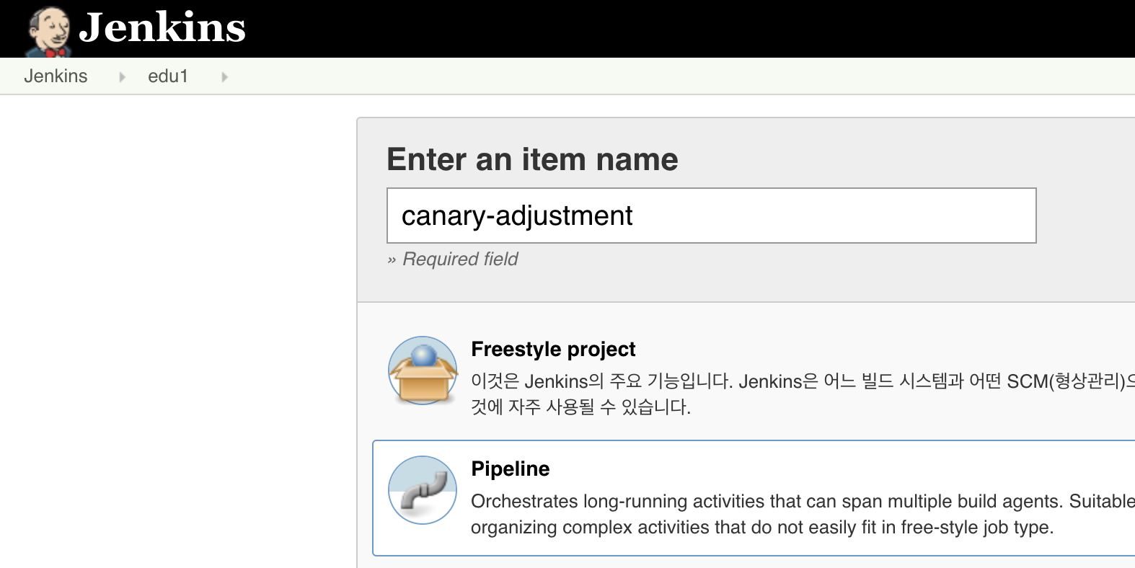
3. Hands-on Exercise
CLOUDZ LABS
Canary 조정 - Pipeline 생성
Input box에 pileline 이름 입력 > Pipeline 선택 > OK 버튼 선택

Slide 63
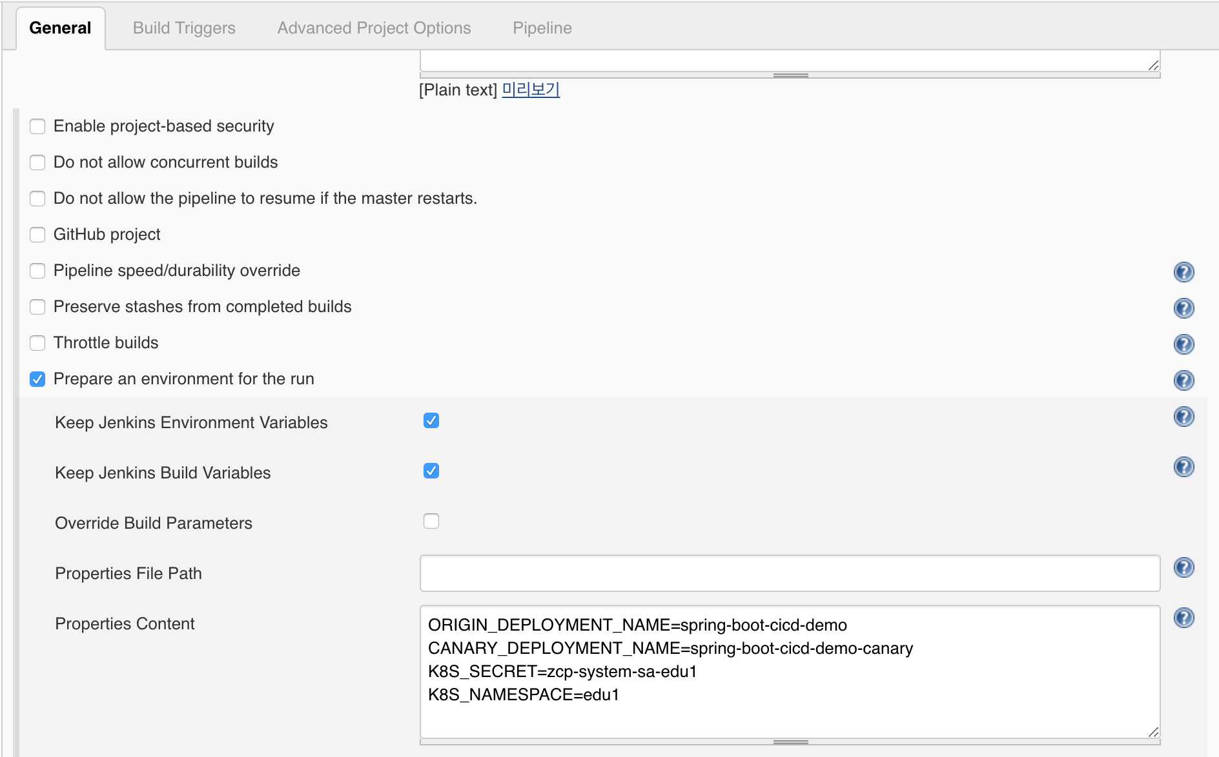
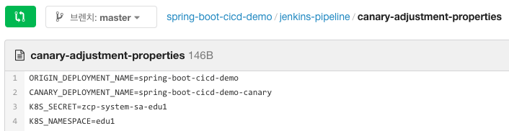
3. Hands-on Exercise
CLOUDZ LABS
Canary 조정 - Pipeline script 변수 작성 #1
General > Prepare an environment for the run 선택 > Properties Content에 작성
입력할 내용 : https://git.cloudzcp.io/edu1/spring-boot-cicd-demo/src/branch/master/jenkins-pipeline/canary-adjustment-properties
항목 | 값 | 설명
ORIGIN_DEPLOYMENT_NAME | spring-boot-cicd-demo | 기존에 배포되어 있는 Deployment 이름
CANARY_DEPLOYMENT_NAME | spring-boot-cicd-demo-canary | Canary 배포할 Deployment 이름
K8S_SECRET | zcp-system-sa-edu1 | Kubernetes 환경에 배포시 사용할 Service Account 이름
K8S_NAMESPACE | edu1 | 애플리케이션을 배포할 Kubernetes namespace 이름

Slide 64
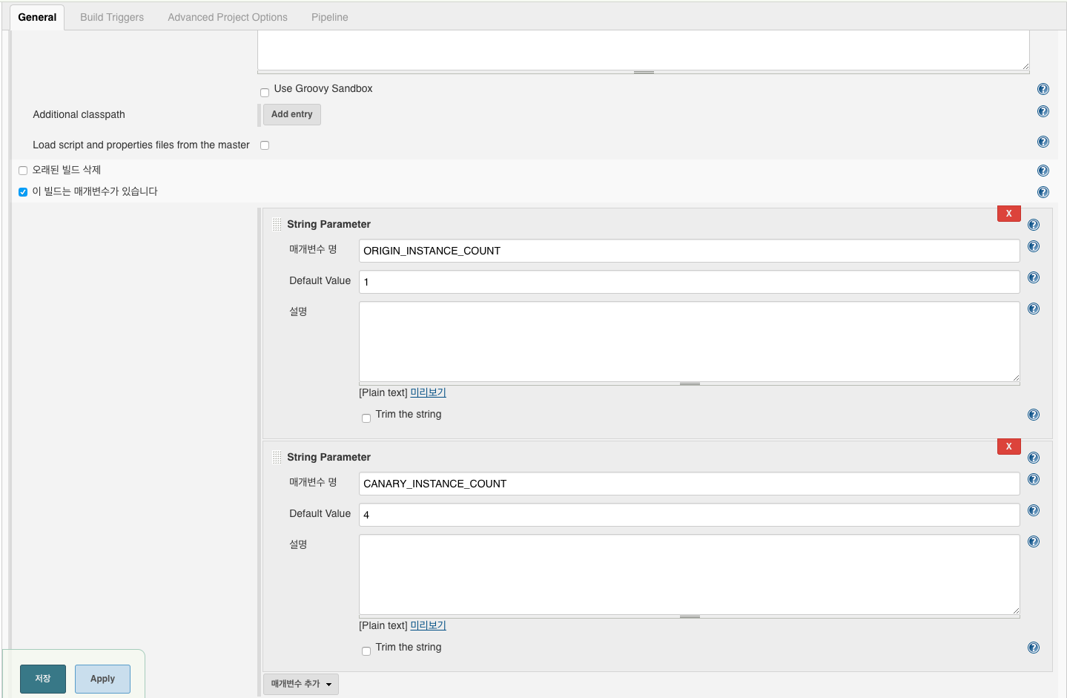
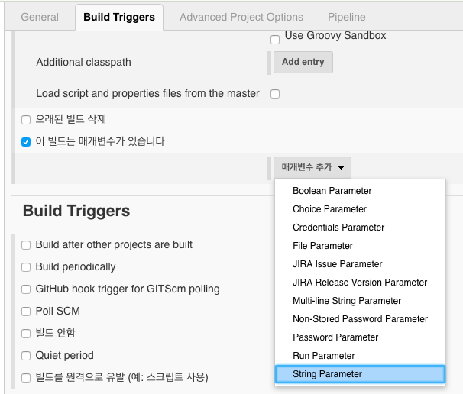
3. Hands-on Exercise
CLOUDZ LABS
Canary 조정 - Pipeline script 변수 작성 #2
Build Triggers > “이 빌드는 매개변수가 있습니다" 선택 > 매개변수 추가 선택 > String Parameters 선택
항목 | 값 | 설명
ORIGIN_INSTANCE_COUNT | 1 | 기존 서버의 개수
CANARY_INSTANCE_COUNT | 4 | Canary 서버의 개수

Slide 65
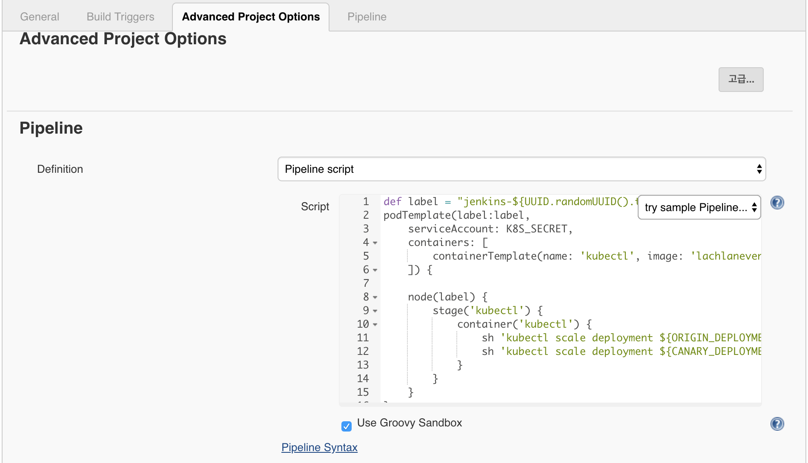
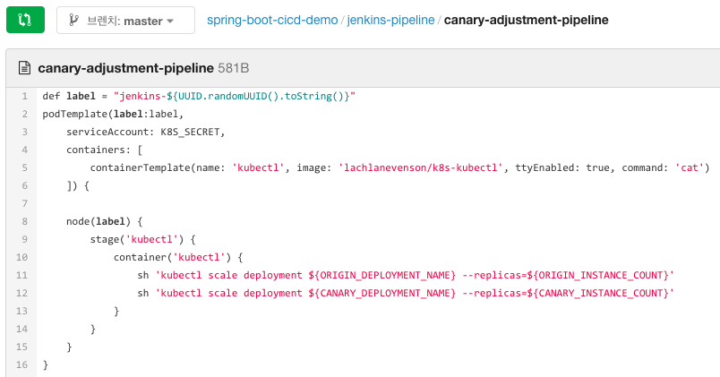
3. Hands-on Exercise
CLOUDZ LABS
Canary 조정 - Pipeline script 작성
Advanced Project Options > Pipeline > Pipeline script에 작성
입력할 내용 : https://git.cloudzcp.io/edu1/spring-boot-cicd-demo/src/branch/master/jenkins-pipeline/canary-adjustment-pipeline

Slide 66
3. Hands-on Exercise
CLOUDZ LABS
Canary 조정 - Pipeline script 설명
Pod template 작성 및 기본 서버와 Canary 서버의 개수 조정 명령어 실행
def label = "jenkins-${UUID.randomUUID().toString()}" podTemplate(label:label, serviceAccount: K8S_SECRET, containers: [ containerTemplate(name: 'kubectl', image: 'lachlanevenson/k8s-kubectl', ttyEnabled: true, command: 'cat') ]) { node(label) { stage('kubectl') { container('kubectl') { sh 'kubectl scale deployment ${ORIGIN_DEPLOYMENT_NAME} --replicas=${ORIGIN_INSTANCE_COUNT}' sh 'kubectl scale deployment ${CANARY_DEPLOYMENT_NAME} --replicas=${CANARY_INSTANCE_COUNT}' } } } }

Slide 67
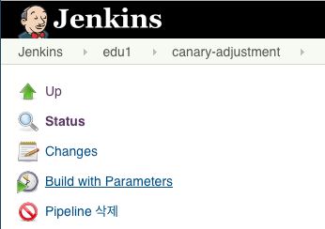
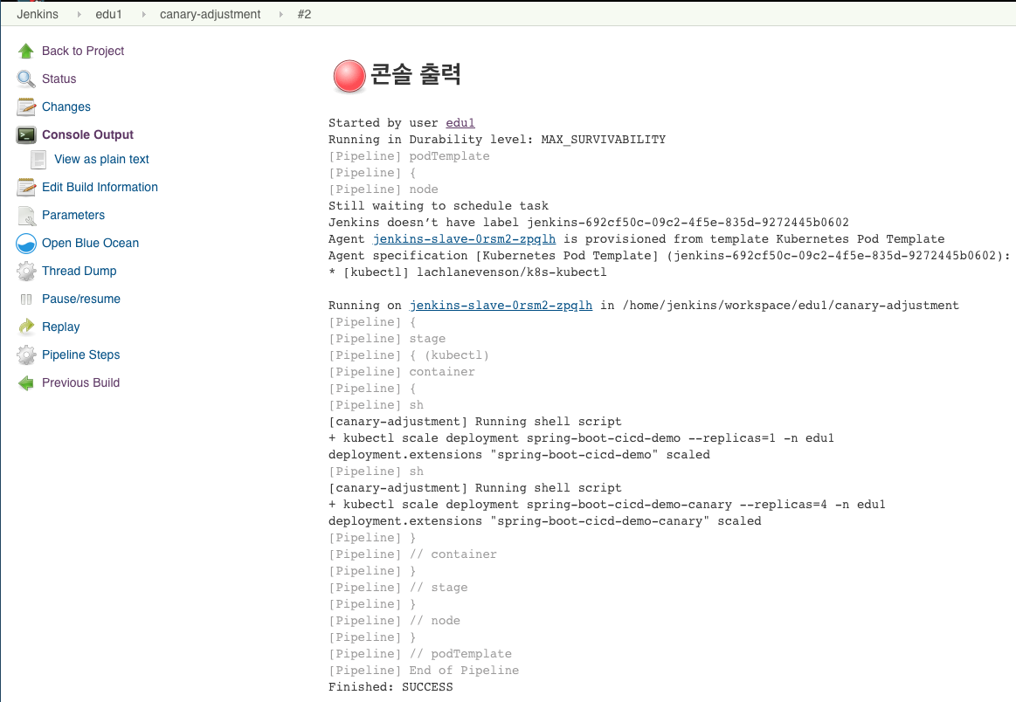
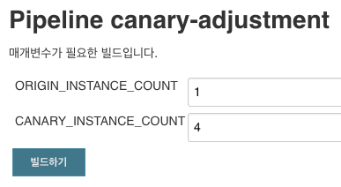
3. Hands-on Exercise
CLOUDZ LABS
Canary 조정 - Pipeline Build
Left menu > Build with Parameters 선택 > 기존 서버와 Canary 서버의 개수 입력 > 빌드하기 선택
Cosole Output에서 build 로그 조회

Slide 68
3. Hands-on Exercise
CLOUDZ LABS
Canary 조정 - 결과 확인
$ kubectl get deploy -n edu1 NAME DESIRED CURRENT UP-TO-DATE AVAILABLE AGE spring-boot-cicd-demo 1 1 1 1 1h spring-boot-cicd-demo-canary 4 4 4 4 30s
$ kubectl get po -n edu1 NAME READY STATUS RESTARTS AGE spring-boot-cicd-demo-7984746b45-24k74 1/1 Running 0 1h spring-boot-cicd-demo-canary-5b67cc9997-69kb6 1/1 Running 0 30s
spring-boot-cicd-demo-canary-5b67cc9997-crhbm 1/1 Running 0 3m spring-boot-cicd-demo-canary-5b67cc9997-jckm6 1/1 Running 0 3m spring-boot-cicd-demo-canary-5b67cc9997-tjg9q 1/1 Running 0 3m
$ vi curl.sh
for i in {1..10} do curl edu1-cicd-demo.zcp-demo.jp-tok.containers.mybluemix.net echo done
$ chmod u+x curl.sh
$ ./curl.sh Hello dev application!. Hello prod application!. Hello prod application!. Hello prod application!. Hello prod application!. Hello prod application!. Hello prod application!. Hello dev application!. Hello prod application!. Hello prod application!.

Slide 69
3. Hands-on Exercise
CLOUDZ LABS
참고
CI/CD 데모 소스코드 및 파이프라인 스크립트
https://github.com/cloudz-labs/spring-boot-cicd-demo

Slide 70
감사합니다

